Slide 1
Ψηφιακός Αλφαβητισμός
Ενότητα 1
www.leaderseeds.eu

Slide 2
Σύνοψη
01
Οδηγός Ψηφιακού Αλφαβητισμού
«Όλοι μπορούν να είναι σπουδαίοι, αφού όλοι μπορούν να προσφέρουν».
– Martin Luther King Jr.
02
Πλαίσιο Επιπέδου Επάρκειας Ψηφιακών Δεξιοτήτων
03
Ψηφιακό Μάρκετινγκ
04
Ψηφιακή Εταιρική Κουλτούρα
05
Αναφορές
Το έργο αυτό χρηματοδοτήθηκε με την υποστήριξη της Ευρωπαϊκής Επιτροπής. Η παρούσα δημοσίευση αντικατοπτρίζει τις απόψεις μόνο του συγγραφέα, και η Επιτροπή δεν μπορεί να θεωρηθεί υπεύθυνη για οποιαδήποτε χρήση των πληροφοριών που περιέχονται σε αυτήν.

Slide 3
Εισαγωγή
Σε αυτή την ενότητα, οι ηγέτες των Οργανώσεων του Τριτογενούς Τομέα (TSO) θα ενημερωθούν για το τι είναι ο ψηφιακός αλφαβητισμός, γιατί είναι σημαντικός, και γιατί μπορεί να είναι τόσο επωφελής για τους οργανισμούς τους.
Επιπλέον, αυτή η ενότητα θα τούς ενημερώσει σχετικά με τα διάφορα διαδικτυακά εργαλεία και τις χρήσεις τους στον τομέα της συνεργασίας μεταξύ των οργανισμών, τη δημιουργικότητα και την ασφάλεια.
Τέλος, οι ηγέτες θα κατανοήσουν πώς μπορούν να εφαρμόσουν πολιτικές ψηφιακού μάρκετινγκ στους οργανισμούς τους, καθώς και πώς μπορεί να εισαχθεί η ψηφιακή εταιρική κουλτούρα στις επιχειρησιακές τους πολιτικές.

Slide 4
Διδακτικοί & Μαθησιακοί Στόχοι
Μαθησιακός Στόχος:
Οι εκπαιδευόμενοι θα κατανοήσουν όλες τις πτυχές του ψηφιακού αλφαβητισμού, καθώς και τον πρακτικό του ρόλο στους οργανισμούς.
Διδακτικοί Στόχοι​:
Οι εκπαιδευόμενοι θα γνωρίσουν τους ορισμούς, τη σημασία και τη χρησιμότητα του ψηφιακού αλφαβητισμού.

Slide 5
Διδακτικοί & Μαθησιακοί Στόχοι
Μαθησιακοί Στόχοι​:
Οι εκπαιδευόμενοι θα κατανοήσουν τις προκλήσεις και τα οφέλη του ψηφιακού αλφαβητισμού.
Οι εκπαιδευόμενοι θα αποκτήσουν γνώσεις για τα διάφορα ψηφιακά εργαλεία και για το πού θα πρέπει να χρησιμοποιούνται.
Οι εκπαιδευόμενοι θα κατανοήσουν πώς να αναπτύξουν μια Πολιτική Ψηφιακού Μάρκετινγκ.
Οι εκπαιδευόμενοι θα κατανοήσουν πώς να ενεργούν ως Ψηφιακοί Ηγέτες στα πλαίσια μιας Ψηφιακής Εταιρικής Κουλτούρας.

Slide 6
Ικανότητες που θα Αποκτηθούν
Γνώση αναφορικά με τον «Ψηφιακό Αλφαβητισμό», καθώς και των απαραίτητων βημάτων για την επίτευξή του
Ενημέρωση για το Ευρωπαϊκό πλαίσιο για τα επίπεδα επάρκειας στον ψηφιακό αλφαβητισμό
Ανάπτυξη ψηφιακών δεξιοτήτων Ενδιάμεσου επιπέδου

Slide 7
Ικανότητες που θα αποκτηθούν
Κατανόηση της σημασία της Ψηφιακής Ηγεσίας
Κατανόηση της σημασία του Ψηφιακού Μάρκετινγκ
Εκμάθηση ανάπτυξης μίας Ψηφιακής Εταιρικής Κουλτούρας

Slide 8
Διάρκεια Ενότητας
Συνολική Διάρκεια: 3.5 ώρες
1.5 ώρα για την κάλυψη του θεωρητικού μέρους (PDF και Παρουσιάσεις)
1 ώρα για την συμπλήρωση των ασκήσεων και το τελικό κουίζ αξιολόγησης
1 ώρα για να εξοικειωθείτε με τα διαθέσιμα ψηφιακά εργαλεία

Slide 9
01
Οδηγός Ψηφιακού Αλφαβητισμού

Slide 10
Ορισμοί του Ψηφιακού Αλφαβητισμού
Ψηφιακός Αλφαβητισμός ορίζεται από την Αμερικανική Ένωση Βιβλιοθηκών (ALA) ως «η ικανότητα χρήσης των τεχνολογιών πληροφόρησης και επικοινωνίας για την εύρεση, αξιολόγηση, δημιουργία και επικοινωνία πληροφοριών, η οποία απαιτεί τόσο γνωστικές όσο και τεχνικές δεξιότητες».

Slide 11
Ορισμοί του Ψηφιακού Αλφαβητισμού
Είναι αλήθεια ότι στις μέρες μας, στις περισσότερες ανεπτυγμένες χώρες της ΕΕ και σε τρίτες χώρες, είναι γεγονός ότι ζούμε σε μια ψηφιακή κοινωνία, στην οποία οι ενέργειές μας συχνά διαμεσολαβούνται από τα διάφορα ψηφιακά εργαλεία, και τα αντικείμενα που συναντάμε συχνά διαμορφώνονται μέσω ψηφιακής παρέμβασης.
Οι ψηφιακές τεχνολογίες έχουν αλλάξει σχεδόν κάθε πτυχή της ζωής μας, συμπεριλαμβανομένου του τρόπου με τον οποίο συμπεριφερόμαστε, σκεφτόμαστε και επικοινωνούμε σε κοινωνικό επίπεδο.

Slide 12
Ορισμοί του Ψηφιακού Αλφαβητισμού
Επομένως, όσο καλύτερα γνωρίζουμε πώς να χρησιμοποιούμε σωστά και αποτελεσματικά τις ψηφιακές τεχνολογίες, τόσο πιο προνομιούχοι γινόμαστε σε μια κοινωνία όπου ο «ψηφιακός αλφαβητισμός» αποτελεί προϋπόθεση για μια επιτυχημένη επαγγελματική σταδιοδρομία, δικτύωση, καθώς και για μια άνετη, ευημερούσα ζωή.

Slide 13
Ορισμοί του Ψηφιακού Αλφαβητισμού
Ο όρος «Ψηφιακός Αλφαβητισμός» εισήχθη από τον Paul Glister το 1997, αναφερόμενος στη συλλογή «τεχνικών δεξιοτήτων».
Ωστόσο, η έννοια του ψηφιακού αλφαβητισμού έχει έκτοτε εξελιχθεί σε έναν όρο που δεν περιλαμβάνει μόνο «τεχνικές δεξιότητες», όπως η ικανότητα ανάγνωσης, κατανόησης και χρήσης πληροφοριών, αλλά περιλαμβάνει επίσης ένα σύνολο «γνωστικών δεξιοτήτων», δηλαδή την ικανότητα αξιολόγησης, σύνθεσης και επικοινωνίας πληροφοριών.

Slide 14
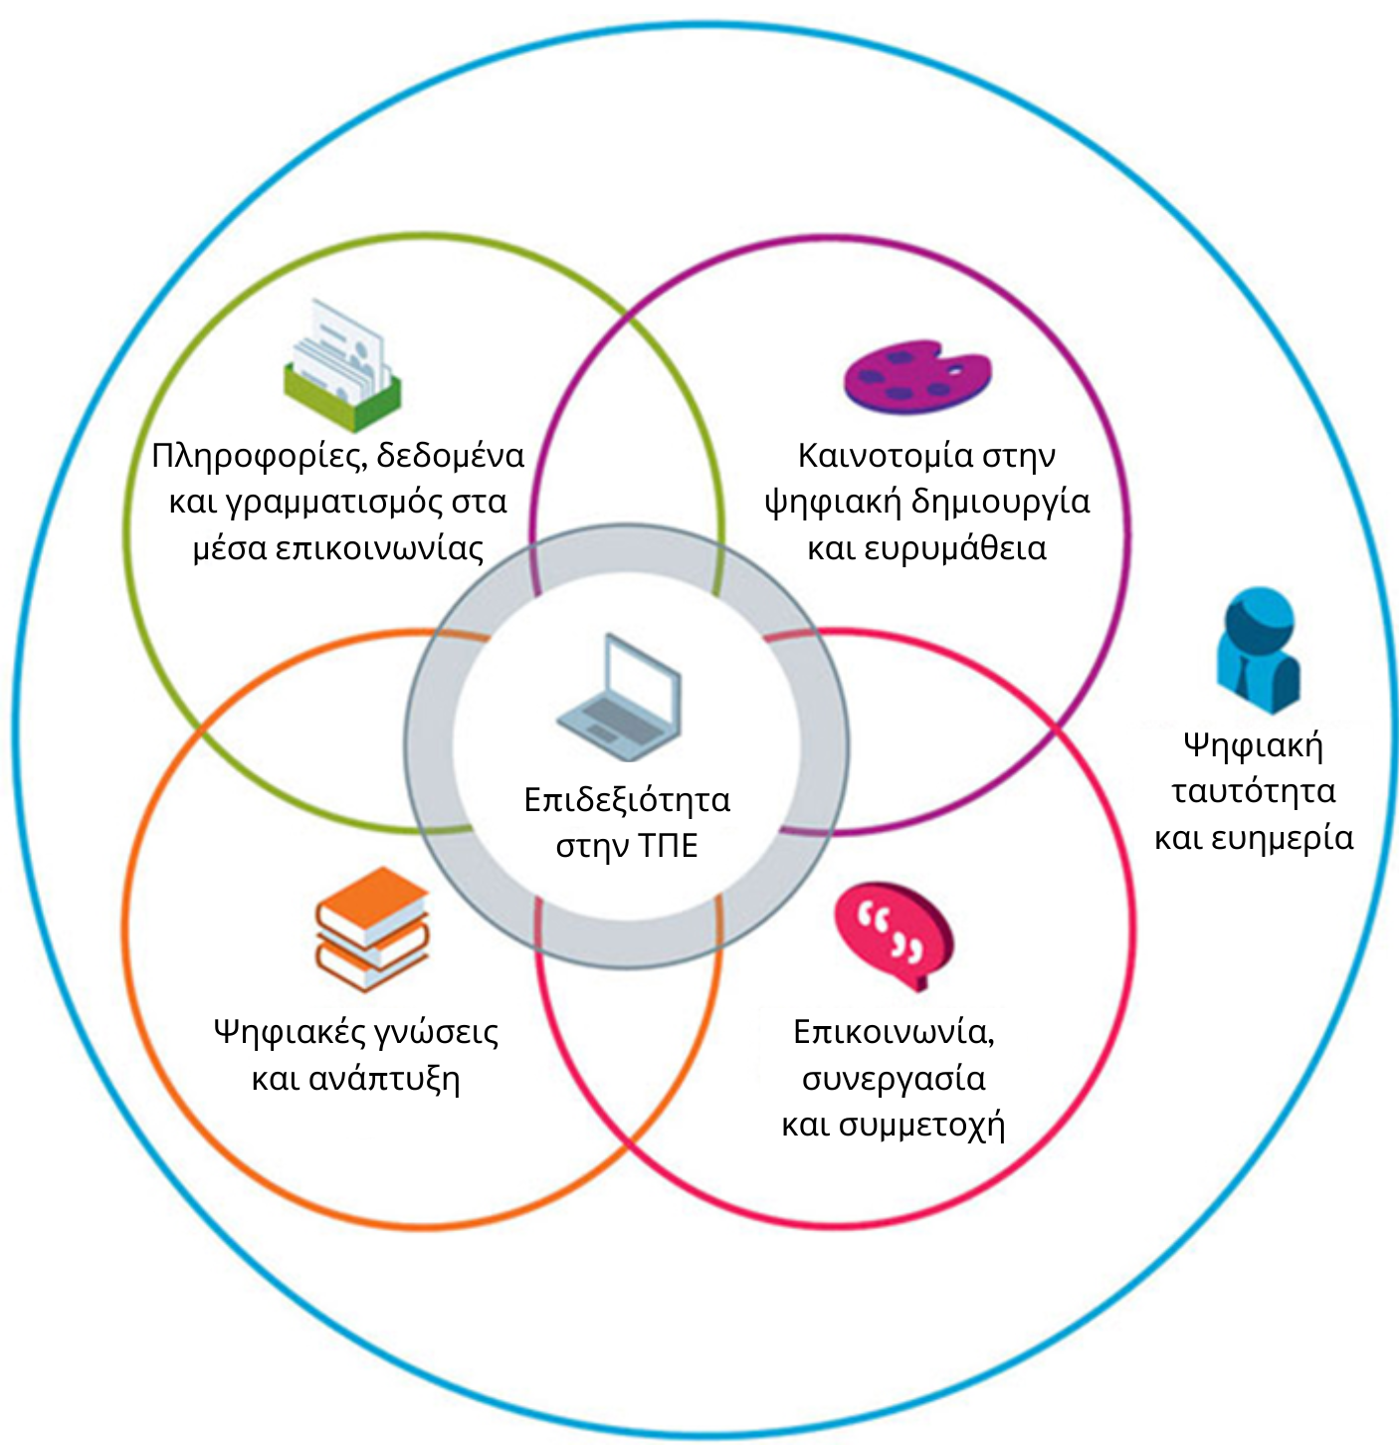
Ορισμοί του Ψηφιακού Αλφαβητισμού
«Ψηφιακός Αλφαβητισμός» σημαίνει να έχεις ένα σύνολο δεξιοτήτων, ικανοτήτων και στάσεων που χρειάζεσαι για να ζεις, να μαθαίνεις και να εργάζεσαι σε μια κοινωνία στην οποία η επικοινωνία και η πρόσβαση στην πληροφορία εξαρτώνται σε μεγάλο βαθμό από τις ψηφιακές τεχνολογίες, όπως το διαδίκτυο, οι διαδικτυακές πλατφόρμες, τα μέσα κοινωνικής δικτύωσης και οι κινητές συσκευές.
https://www.westernsydney.edu.au/studysmart/home/study_skills_guides/digital_literacy/what_is_digital_literacy

Slide 15
Οφέλη του Ψηφιακού Αλφαβητισμού
Μια μελέτη της Ευρωπαϊκής Επιτροπής το 2017 έδειξε ότι το 90% των εργαζομένων απαιτείται να διαθέτουν τουλάχιστον βασικές ψηφιακές δεξιότητες.
Κατά συνέπεια, στον εργασιακό χώρο, οι εργαζόμενοι καλούνται να χρησιμοποιούν τις πληροφορίες με κατάλληλους τρόπους, να αλληλοεπιδρούν με άλλους σε ψηφιακά περιβάλλοντα, καθώς και να δημιουργούν νέα προϊόντα ή/και ιδέες συνεργατικά.

Slide 16
Οφέλη του Ψηφιακού Αλφαβητισμού
Αυξάνει τη Δικτύωση: Μία ικανότητα που προσφέρει δυνατότητα επαφής με άτομα που μοιράζονται τις ίδιες απόψεις και μπορεί να βρίσκονται μακριά ο ένας από τον άλλο και σε διαφορετικές ζώνες ώρας, ωστόσο είναι κοντά λόγω των ψηφιακών τεχνολογιών επικοινωνίας.
Εξοικονομεί χρήματα: Οι υπηρεσίες και τα προϊόντα που προσφέρονται σήμερα διαδικτυακά δίνουν τη δυνατότητα στους Οργανισμούς του Τριτογενούς Τομέα να εξοικονομούν χρόνο και χρήμα κατά την εκτέλεση πολλών διοικητικών και οικονομικών εργασιών, όπως τραπεζικές συναλλαγές, πληρωμή λογαριασμών, ή ακόμη και απλές καθημερινές αγορές.

Slide 17
Οφέλη του Ψηφιακού Αλφαβητισμού
Ασφάλεια στον Κυβερνοχώρο: Μια πολύ σημαντική πτυχή του ψηφιακού αλφαβητισμού είναι η διατήρηση της διαδικτυακής σας ασφάλειας καθ' όλη τη διάρκεια της διαδικασίας ψηφιοποίησης. Για παράδειγμα, είναι σημαντικό να γνωρίζετε πώς μπορείτε να προστατεύσετε τους κωδικούς πρόσβασης ή τις προσωπικές σας πληροφορίες στο διαδίκτυο.
Επίτευξη επαγγελματικών στόχων: Ενώ πολλοί άνθρωποι βρίσκουν κουραστικό το να δημιουργούν και να διατηρούν μια διαδικτυακή παρουσία, τα οφέλη που η πρακτική αυτή παρέχει για την επίτευξη των επαγγελματικών στόχων είναι τεράστια.

Slide 18
Οφέλη του Ψηφιακού Αλφαβητισμού
Επίτευξη επαγγελματικών στόχων (Συν.): Για παράδειγμα, το να διαχειρίζεστε μία ιστοσελίδα ή μια σελίδα του οργανισμού σας στο LinkedIn, το Facebook, το Instagram κ.λπ., μπορεί να ενισχύσει την εμβέλεια του οργανισμού και να αυξήσει κατά χιλιάδες τον αριθμό των ανθρώπων που γνωρίζουν για τις δράσεις σας.
Βελτίωση Επαγγελματικής Απόδοσης: Ο ψηφιακός αλφαβητισμός και η κατανόηση του τρόπου αξιοποίησης των ψηφιακών τεχνολογιών είναι κάτι που μπορεί τελικά να βοηθήσει ένα άτομο να βελτιώσει την απόδοσή του στην εργασία του, καθώς πλέον οι πόροι που τού δίνονται είναι τεράστιοι, και οι δυνατότητες χρήσης τους ατελείωτες.

Slide 19
Οφέλη του Ψηφιακού Αλφαβητισμού
Μέσα σε έναν οργανισμό είναι σημαντικό όλοι οι εργαζόμενοι να αισθάνονται ότι μπορούν να συμβάλουν εξίσου στις λειτουργίες και στην επιτυχία του.
Η παροχή κατάρτισης για την αύξηση του ψηφιακού αλφαβητισμού προσφέρει την ευκαιρία να καλυφθεί το ψηφιακό χάσμα που ίσως υπάρχει μεταξύ εκείνων που μπορούν διαισθητικά να χρησιμοποιούν ή/και να κάνουν τακτική χρήση των ψηφιακών τεχνολογιών, κι εκείνων που μπορεί να δυσκολεύονται να τις κατανοήσουν, με αποτέλεσμα να τις αποφεύγουν. Έτσι, όλοι οι εργαζόμενοι ενός οργανισμού μπορούν να αισθάνονται ότι συμβάλλουν εξίσου στην επιτυχία του.

Slide 20
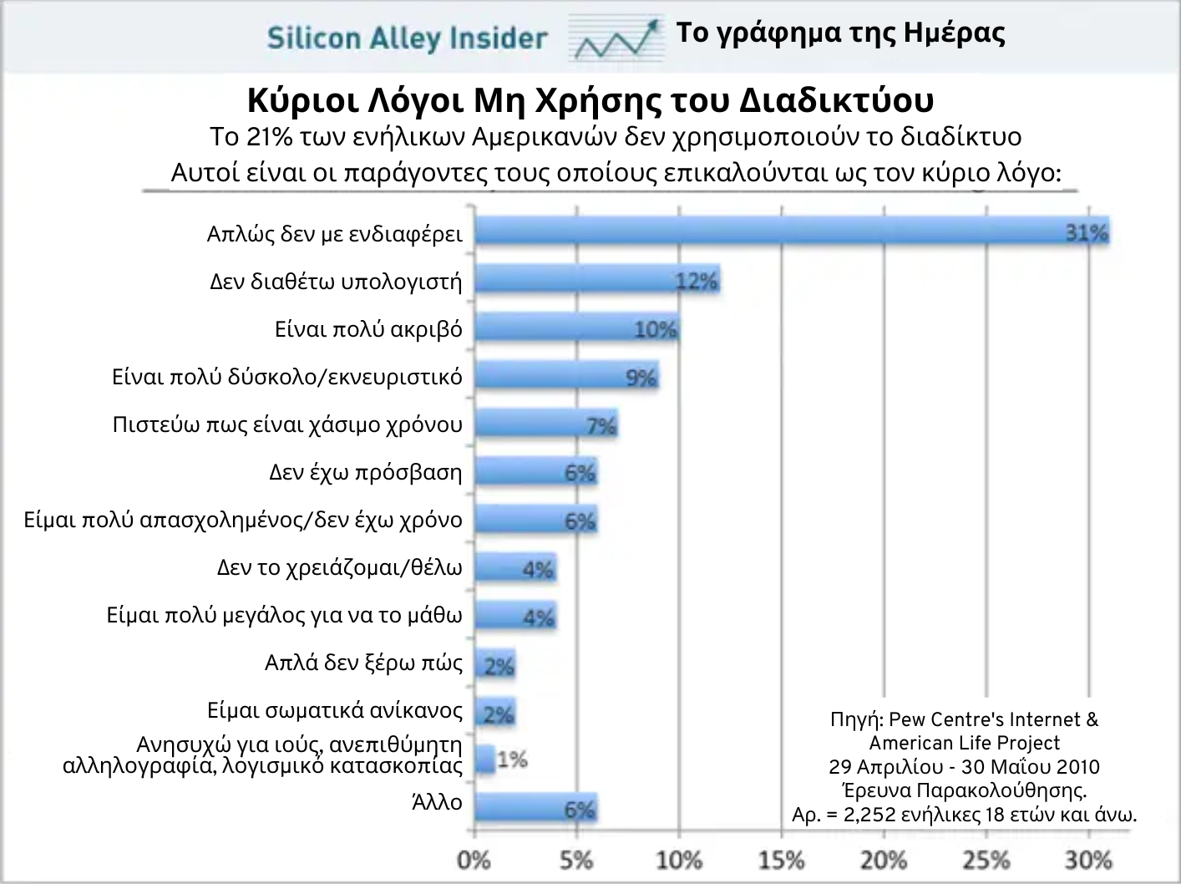
Προκλήσεις του Ψηφιακού Αλφαβητισμού
Μια ερευνητική έκθεση της Capgemini για το 2020, έδειξε ότι σχεδόν ο μισός παγκόσμιος πληθυσμός εξακολουθεί να παραμένει εκτός του ψηφιακού περιβάλλοντος.
https://www.businessinsider.com/chart-of-the-day-why-americans-dont-use-the-internet-2010-8

Slide 21
Προκλήσεις του Ψηφιακού Αλφαβητισμού
Κόστος: οι στατιστικές δείχνουν ότι το 40% του συνόλου των μη συνδεδεμένων ατόμων που ζουν σε συνθήκες φτώχειας δηλώνουν ότι δεν έχουν χρησιμοποιήσει ποτέ το διαδίκτυο επειδή η συνδρομή είναι πολύ ακριβή, ενώ το 56% των μη συνδεδεμένων ατόμων ηλικίας 22 έως 36 ετών δηλώνουν ότι το κόστος μιας συσκευής είναι ο λόγος που δεν έχουν χρησιμοποιήσει ποτέ το διαδίκτυο.
Πολυπλοκότητα: όπως προκύπτει από πρόσφατη έκθεση, δεν έχουν εξοικειωθεί όλοι οι εργαζόμενοι με τα σύγχρονα εργαλεία πληροφόρησης και επικοινωνίας στην επαγγελματική τους ζωή.
«Έλλειψη ενδιαφέροντος»: υπάρχει ανάγκη για ουσιαστικές ευκαιρίες εκμάθησης ψηφιακών δεξιοτήτων, ώστε να αυξηθεί το ενδιαφέρον των εργαζομένων και των ηλικιωμένων να αναπτύξουν τις δεξιότητές τους ως προς τον ψηφιακό γραμματισμό.

Slide 22
«Η επιτυχία δεν είναι οριστική, η αποτυχία δεν είναι μοιραία: αυτό που μετράει είναι το θάρρος να συνεχίσεις».
Winston Churchill

Slide 23
Δεξιότητες Ψηφιακού Αλφαβητισμού
Έχοντας ξεφύγει από την παραδοσιακή θεώρηση του «ψηφιακού αλφαβητισμού» ως βασικής γνώσης δεξιοτήτων πληροφορικής, μπορούμε τώρα να προχωρήσουμε στην εξέταση του ολοένα διευρυνόμενου καταλόγου δεξιοτήτων, πρακτικών και συμπεριφορών που συνήθως συνδέονται με τον ψηφιακό αλφαβητισμό, ή αλλιώς, ποιες γνώσεις χρειάζονται για να είναι κανείς ψηφιακά αλφαβητισμένος στην ταχέως μεταβαλλόμενη κοινωνία μας.

Slide 24
Δεξιότητες Ψηφιακού Αλφαβητισμού
Δεξιότητες Κριτικής Σκέψης: απαραίτητες δεξιότητες, καθώς συχνά καλείστε να έρθετε αντιμέτωποι με διάφορες πληροφορίες σε διαφορετικές μορφές - η αναζήτηση, η διαλογή, η αξιολόγηση, η εφαρμογή και η παραγωγή πληροφοριών αποτελούν διαδικασίες που απαιτούν κριτική σκέψη.
Επικοινωνία: βασική πτυχή του ψηφιακού αλφαβητισμού - απαιτείται όταν επικοινωνείτε σε εικονικές αίθουσες επικοινωνίας, και αποτελεί την ικανότητα να εκφράζετε με σαφήνεια τις ιδέες σας, να κάνετε σχετικές ερωτήσεις, να διατηρείτε το σεβασμό, να εμπνέετε εμπιστοσύνη κ.λπ.

Slide 25
Δεξιότητες Ψηφιακού Αλφαβητισμού
Πρακτικές Τεχνικές Δεξιότητες: χρήση της τεχνολογίας για την πρόσβαση, τη διαχείριση, τον χειρισμό και τη δημιουργία πληροφοριών με ηθικό και βιώσιμο τρόπο. Πρόκειται για μία συνεχή διαδικασία, λόγω της συνεχούς ανάπτυξης νέων εφαρμογών και εξελίξεων στον τεχνολογικό τομέα, οπότε είναι απαραίτητο να είμαστε ενημερωμένοι!

Slide 26
Δεξιότητες Ψηφιακού Αλφαβητισμού
Δεξιότητες Συνεργασίας και Δημιουργικότητας: το να μαθαίνεις να συνεργάζεσαι με άλλους είναι μια δεξιότητα ζωής, και η τεχνολογία μπορεί να κάνει τη συνεργασία και την ομαδική εργασία πολύ πιο εύκολη.
Για παράδειγμα, η χρήση διαδικτυακών πλατφορμών επιτρέπει στους χρήστες να επεξεργάζονται και να τροποποιούν τόσο το περιεχόμενο, όσο και τη δομή, με συνεργατικό τρόπο.
Επιπλέον, η συνεργασία θα οδηγήσει στην ανάπτυξη καινοτόμων και δημιουργικών ιδεών και λύσεων για το μέλλον της εταιρείας/του οργανισμού.

Slide 27
Δεξιότητες Ψηφιακού Αλφαβητισμού
Δεξιότητες Διαδικτυακής Ασφάλειας: ο εντοπισμός πιθανών κινδύνων και η κατανόηση της σημασίας της προσωπικής σας ασφάλειας όταν εργάζεστε στο διαδίκτυο είναι επίσης ζωτικής σημασίας στη διαδικασία της ψηφιακής ανάπτυξης.
Ψηφιακή Κουλτούρα: αναφέρεται στην κουλτούρα που διαμορφώνεται από τις ραγδαίες τεχνολογικές εξελίξεις και τη χρήση ψηφιακών εργαλείων και τεχνολογιών εντός μιας ομάδας.

Slide 28
Δεξιότητες Ψηφιακού Αλφαβητισμού
Αξίζει να σημειωθεί ότι ο ψηφιακός αλφαβητισμός αλλάζει με την πάροδο του χρόνου και σε διαφορετικά πλαίσια (π.χ. ακαδημαϊκό ή επαγγελματικό περιβάλλον), επομένως αποτελεί ουσιαστικά ένα σύνολο δεξιοτήτων, πρακτικών και συμπεριφορών που πρέπει να επικαιροποιούνται συνεχώς, ανάλογα με τις νέες τεχνολογικές εξελίξεις και τις νέες τάσεις που διαμορφώνονται στον επαγγελματικό ή ακαδημαϊκό τομέα.

Slide 29
Δεξιότητες Ψηφιακού Αλφαβητισμού
Επομένως, «οι ψηφιακοί γραμματισμοί είναι εκείνες οι ικανότητες που καθιστούν το άτομο ικανό να ζει, να μαθαίνει και να εργάζεται σε μια ψηφιακή κοινωνία». Οι ψηφιακοί γραμματισμοί είναι μια περιεκτική έννοια εντός της οποίας μπορούν να συμπεριληφθούν διάφορες άλλες ικανότητες.
Στην επόμενη διαφάνεια μπορείτε να δείτε το μοντέλο των ψηφιακών γραμματισμών, το οποίο περιλαμβάνει επτά πτυχές.

Slide 30
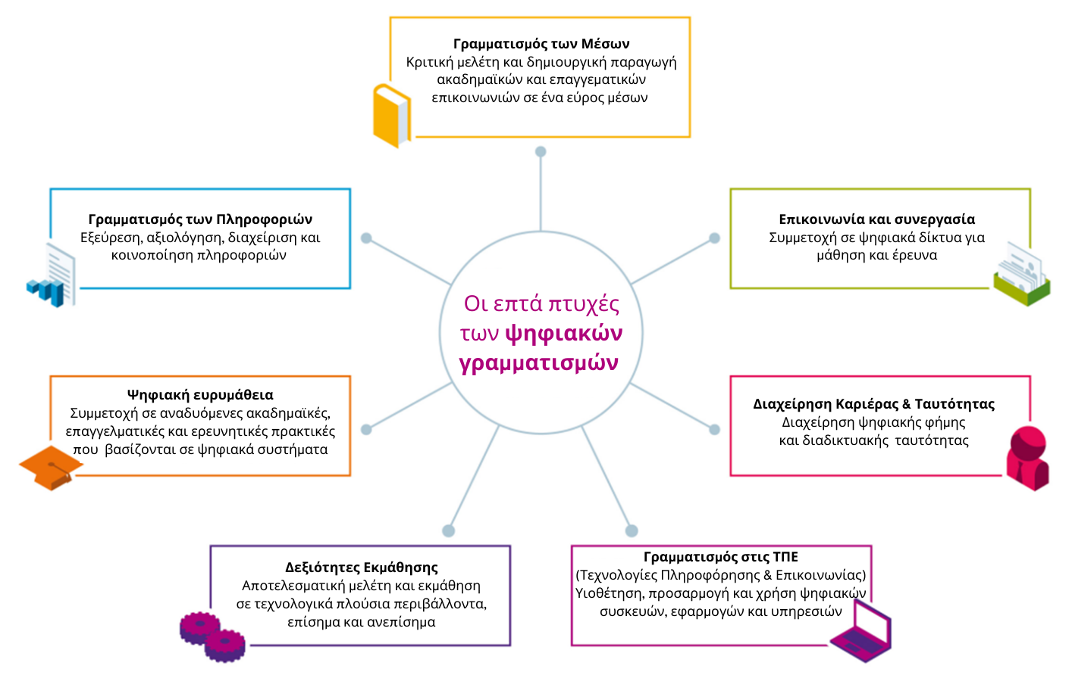
διαγραμμα 1: Οι Επτα Πτυχεσ Των Ψηφιακων Γραμματισμων / πηγη: https://www.jisc.ac.uk/guides/developing-digital-literacies

Slide 31
Ψηφιακή Ηγεσία
Οι Ψηφιακοί Ηγέτες θα πρέπει να εμπνέουν τους άλλους και να επηρεάζουν τις αποφάσεις και τις απόψεις τους, ούτως ώστε να αναπτυχθεί ειλικρινής δέσμευση για την επίτευξη των ψηφιακών στόχων του οργανισμού, καθώς και η ανάπτυξη της σταδιοδρομίας και η αύξηση της παραγωγικότητας και της απόδοσής του.
Οι επιτυχημένοι ψηφιακοί ηγέτες είναι εκείνοι που θα υιοθετήσουν εργαλεία που θα τους επιτρέψουν να διατηρήσουν τους στόχους του οργανισμού και να εργαστούν για την επίτευξή τους.

Slide 32
Ψηφιακή Ηγεσία
Οι Ψηφιακοί Ηγέτες μπορούν να επωφεληθούν από την κατανόηση και την ενσωμάτωση σημαντικών εργαλείων συνεργασίας και διαχείρισης έργων (π.χ. Google Drive, Dropbox, Asana, Slack, Teams, Mailchimp), καθώς και από τη χρήση του ηλεκτρονικού ταχυδρομείου και του ημερολογίου της Google στις πρακτικές του οργανισμού τους.
Επιπλέον, οι δεξιότητες κοινωνικής δικτύωσης, σε συνδυασμό με την άριστη χρήση του μάρκετινγκ περιεχομένου, όπως ενημερώσεις κατάστασης στα μέσα κοινωνικής δικτύωσης, αναρτήσεις σε ιστολόγια, βίντεο, οπτικά ενημερωτικά γραφήματα (infographics) και διαδικτυακές ραδιοφωνικές μεταδόσεις (podcasts), καθώς και τα αναλυτικά στοιχεία για την κατανόηση της επισκεψιμότητας και της αλληλεπίδρασης με το περιεχόμενο, αποδεικνύονται πολύτιμα εργαλεία.

Slide 33
ΣΧΗΜΑ: https://esheninger.blogspot.com/2020/05/the-vital-role-of-digital-leadership-in.html

Slide 34
Πώς μπορούν οι Ψηφιακοί Ηγέτες να Αυξήσουν τις Ψηφιακές Δεξιότητες της Ομάδας τους;
Επένδυση σε κατάρτιση δεξιοτήτων: μια συνεχής εκπαίδευση θα διασφαλίσει ότι η ομάδα σας θα έχει τις απαιτούμενες δεξιότητες που χρειάζεται προκειμένου να επιτύχει σε ένα διαδικτυακό ή cloud-based περιβάλλον.
Ενσωμάτωση προγραμμάτων κατάρτισης για την ομάδα τους σχετικά με την ασφάλεια στο διαδίκτυο, την ιδιωτικότητα και την προστασία: η σημερινή παγκόσμια κοινωνία δημιουργεί μια νέα ψηφιακή κουλτούρα, στην οποία οι κανόνες και οι κοινωνικές νόρμες είναι μερικές φορές ασαφείς. Τα άτομα και οι επαγγελματίες πρέπει να μάθουν πώς να πλοηγούνται στο διαδίκτυο, όπως επίσης να αναπτύξουν αίσθημα ευθύνης σχετικά με τη λήψη ορθών, ηθικών αποφάσεων στο διαδίκτυο για τη διατήρηση της ασφάλειάς τους.

Slide 35
Πώς μπορούν οι Ψηφιακοί Ηγέτες να Αυξήσουν τις Ψηφιακές Δεξιότητες της Ομάδας τους;
Προαγωγή επιχειρηματικών δεξιοτήτων: Η προώθηση επιχειρηματικών δεξιοτήτων για την ομάδα θα εξασφαλίσει οικονομική ανάπτυξη και εξέλιξη για την εταιρεία σας, ενώ παράλληλα θα προωθήσει την ικανότητα της ομάδας σας να επιτύχει σε ένα ανταγωνιστικό επαγγελματικό περιβάλλον.
Επένδυση στη βελτίωση της πρόσβασης σε διαδικτυακές υπηρεσίες: η διαθεσιμότητα διαδικτυακών υπηρεσιών μπορεί να αυξήσει τη συμμετοχή τόσο των εξ αποστάσεως εργαζομένων, όσο και των εργαζομένων στο γραφείο, αυξάνοντας παράλληλα το ενδιαφέρον και τη δέσμευσή τους στους στόχους της εταιρείας και διευκολύνοντας τις διαδικασίες της.

Slide 36
Ανάπτυξη του Ψηφιακού Αλφαβητισμού στον Τριτογενή Τομέα
Με απλά λόγια, «ψηφιακός αλφαβητισμός» σημαίνει να έχεις τις δεξιότητες που χρειάζεσαι για να ζεις, να μαθαίνεις και να εργάζεσαι σε μια κοινωνία στην οποία η επικοινωνία και η πρόσβαση στην πληροφόρηση γίνεται μέσω ψηφιακών τεχνολογιών όπως το διαδίκτυο, οι διαδικτυακές πλατφόρμες, τα μέσα κοινωνικής δικτύωσης και οι κινητές συσκευές.
Ως εκ τούτου, θα πρέπει να θεωρήσουμε τον «ψηφιακό αλφαβητισμό» όχι ως αλφαβητισμό με την παραδοσιακή έννοια του να μπορείς να διαβάζεις, αλλά ως αλφαβητισμό με την ευρύτερη σημασία της ανάπτυξης.

Slide 37
«Ακόμα κι αν είσαι στο σωστό δρόμο, θα σε πατήσουν αν απλά μείνεις εκεί».
Will Rodgers

Slide 38
Συμβουλές για την επίτευξη του Ψηφιακού Αλφαβητισμού στον Τριτογενή Τομέα
Ανάπτυξη μίας στρατηγικής Ψηφιακού Αλφαβητισμού: για να επιτευχθεί ο ψηφιακός αλφαβητισμός στην Τριτογενή Τομέα, είναι απαραίτητο να έχετε μια στρατηγική φιλοδοξία σχετικά με τον ψηφιακό αλφαβητισμό, και να αναπτύξετε μια στρατηγική για την επίτευξη των φιλοδοξιών σας.
Μπορείτε να ξεκινήσετε θέτοντας απλούς στόχους, καθώς και συγκεκριμένους ψηφιακούς στόχους, όπως το Photoshop, εκστρατεία ψηφιακού μάρκετινγκ κ.λπ.
Εμπλοκή των ανωτέρων στελεχών στη διαδικασία της ψηφιοποίησης: Είναι σημαντικό να διασφαλιστεί ότι τα ανώτερα στελέχη του Τριτογενούς Τομέα γνωρίζουν τη στρατηγική Ψηφιακού Αλφαβητισμού, καθώς και ότι συμμετέχουν ενεργά στη διαδικασία ψηφιοποίησης.

Slide 39
Συμβουλές για την επίτευξη του Ψηφιακού Αλφαβητισμού στον Τριτογενή Τομέα
Εμπλοκή των ανώτερων στελεχών στη διαδικασία της ψηφιοποίησης (Συν.): Οι διευθυντές θα είναι επίσης υπεύθυνοι να διασφαλίσουν ότι τα απαιτούμενα ψηφιακά εργαλεία, ο τεχνολογικός εξοπλισμός και η καθοδήγηση είναι σε εξέλιξη, για να μπορούν να υποστηρίξουν την ομάδα σε όλα τα βήματα της διαδικασίας του ψηφιακού αλφαβητισμού.
Οι διευθυντές θα πρέπει επίσης να είναι υπεύθυνοι για την παρακολούθηση της διαδικασίας ψηφιοποίησης, καθώς και να θέτουν σαφείς στρατηγικούς στόχους.

Slide 40
Συμβουλές για την επίτευξη του Ψηφιακού Αλφαβητισμού στον Τριτογενή Τομέα
Επικοινωνία και αλληλεπίδραση: Σε αυτό το βήμα είναι απαραίτητο να διασφαλιστεί ότι η ομάδα σας, οι καταναλωτές και οι εξωτερικοί ενδιαφερόμενοι φορείς ενημερώνονται κατάλληλα για τα βήματα που έχουν αναληφθεί για τη διασφάλιση του ψηφιακού αλφαβητισμού στον οργανισμό σας, και ότι συμμετέχουν ενεργά στις συνεχείς αλλαγές του οργανισμού σας προς την κατεύθυνση του ψηφιακού αλφαβητισμού.
Καθιέρωση Υπηρεσιών Στήριξης: Σε αυτό το στάδιο θα πρέπει να διασφαλίσετε ότι παρέχετε συνεχή υποστήριξη στην ομάδα σας καθ' όλη τη διάρκεια της διαδικασίας ψηφιοποίησης, ώστε να τη βοηθήσετε να προσαρμοστεί ομαλά στο ψηφιακό περιβάλλον και να αυξήσει τις ψηφιακές δεξιότητες και ικανότητές της.

Slide 41
Συμβουλές για την επίτευξη του Ψηφιακού Αλφαβητισμού στον Τριτογενή Τομέα
Καθιέρωση Υπηρεσιών Στήριξης (Συν.): Θα πρέπει επίσης να αναγνωρίσετε την αξία της άτυπης υποστήριξης των μελών της ομάδας σας, των πελατών σας, καθώς και των ευρύτερων δικτύων σας, και να ενσωματώσετε άτυπες εκπαιδεύσεις.
Επιπλέον, θα πρέπει να υπάρχουν μηχανισμοί κατάρτισης και καθοδήγησης για την κατάλληλη αξιολόγηση της διαδικασίας ψηφιοποίησης, όπως επίσης να παρακολουθείται η πρόοδος ανάπτυξης των ψηφιακών δεξιοτήτων και στάσεων του προσωπικού.

Slide 42
Συμβουλές για την επίτευξη του Ψηφιακού Αλφαβητισμού στον Τριτογενή Τομέα
Οργανωσιακή κουλτούρα: Για να διασφαλίσετε μια επιτυχημένη διαδικασία ψηφιοποίησης, θα πρέπει να λάβετε μέτρα για να αλλάξετε την κουλτούρα του οργανισμού ώστε να συμπεριλάβετε την ψηφιακή παιδεία σε κάποιες βασικές λειτουργίες.
Για παράδειγμα, μπορείτε να επενδύσετε σε νέες προσεγγίσεις συνεργασίας που εμπλέκουν το προσωπικό, τους πελάτες και τα ενδιαφερόμενα μέρη, και να δημιουργήσετε ευκαιρίες για συζήτηση και συνεχή ανάπτυξη μέσω εργαστηρίων, εκδηλώσεων και άλλων ευκαιριών ανάπτυξης.

Slide 43
Συμβουλές για την επίτευξη του Ψηφιακού Αλφαβητισμού στον Τριτογενή Τομέα
Οργανωσιακή κουλτούρα (Συν.): Επιπλέον, θα πρέπει να ερευνήσετε και να κατανοήσετε τι επηρεάζει και παρακινεί την ομάδα σας (π.χ. μορφές επικοινωνίας, ανταμοιβή και αναγνώριση κ.λπ.).
Τέλος, είναι πολύ σημαντικό να γνωρίζετε το ακροατήριό σας - μιλήστε για τον ψηφιακό αλφαβητισμό - τι σημαίνει τόσο για τους στόχους του οργανισμού σας, όσο και για το προσωπικό σας και για τους ωφελούμενους και εμπλεκόμενους φορείς.

Slide 44
Συμβουλές για την επίτευξη του Ψηφιακού Αλφαβητισμού στον Τριτογενή Τομέα
Υπολογισμός αλλαγών: Σε αυτό το στάδιο θα πρέπει να συλλέξετε ανατροφοδότηση και να προχωρήσετε σε ανάλογες αλλαγές για να βελτιώσετε τη διαδικασία ψηφιοποίησης του οργανισμού σας. Είναι επίσης απαραίτητο να διεξάγετε έναν νέο γύρο έρευνας πριν αναπτύξετε νέες αλλαγές.
Θα πρέπει επίσης να επιτρέψετε τη λήψη αποφάσεων βάσει στοιχείων, και να ενημερώσετε την ομάδα σας σχετικά με τις μελλοντικές στρατηγικές σας - να αναλύσετε τι λειτουργεί πιο αποτελεσματικά και τι μπορεί να βελτιωθεί.

Slide 45
Συνήθη Λάθη που πρέπει να Αποφεύγονται κατά την Διαδικασία του Ψηφιακού Μετασχηματισμού:
Ορισμός μη ρεαλιστικών στόχων και προσδοκιών: είναι ζωτικής σημασίας να έχετε ένα ρεαλιστικό σχέδιο, θέτοντας τους στόχους σας με σαφήνεια και ακρίβεια πριν ξεκινήσετε τη διαδικασία του ψηφιακού μετασχηματισμού.
Παρερμηνεία της ψηφιοποίησης: πριν ξεκινήσετε τη διαδικασία αυτή, κάντε μια έρευνα για να καταλάβετε τι περιλαμβάνει η ψηφιοποίηση και πώς η εταιρεία σας μπορεί να προχωρήσει προς την κατεύθυνση αυτή.

Slide 46
Συνήθη Λάθη που πρέπει να Αποφεύγονται κατά την Διαδικασία του Ψηφιακού Μετασχηματισμού:
Αγνόηση των ευκαιριών για ψηφιακό μετασχηματισμό: Έχει ήδη διαπιστωθεί ότι ο ψηφιακός μετασχηματισμός είναι αναπόφευκτος. Συνεπώς, επενδύστε χρόνο στον εντοπισμό νέων ευκαιριών προς μια ψηφιακή κουλτούρα.
Μη προετοιμασία της τρέχουσας ομάδας σας για την αναμενόμενη αλλαγή: Ο ψηφιακός μετασχηματισμός είναι μια διαδικασία που επηρεάζει όλα τα ενδιαφερόμενα μέρη, συμπεριλαμβανομένων των εργαζομένων και των πελατών μιας εταιρείας. Η επένδυση χρόνου για την ενημέρωση όλων των ενδιαφερόμενων μερών σχετικά με την προβλεπόμενη αλλαγή θα οδηγήσει σε μεγαλύτερη επιτυχία και ομαλότερη μετάβαση.

Slide 47
Συνήθη Λάθη που πρέπει να Αποφεύγονται κατά την Διαδικασία του Ψηφιακού Μετασχηματισμού:
Παράλειψη της αυτοματοποίησης όλων των εσωτερικών διαδικασιών (δείτε την Ενότητα 3 για περισσότερες πληροφορίες όσον αφορά την Αυτοματοποίηση): είναι ζωτικής σημασίας να διασφαλίσετε την επιτυχία του εσωτερικού σας μετασχηματισμού, προκειμένου να επενδύσετε σε διαδικασίες μετασχηματισμού που απευθύνονται στον πελάτη.
Μη κατανόηση του ότι η ψηφιοποίηση είναι δυναμική διαδικασία: η ψηφιοποίηση είναι μια διαρκής και συνεχής διαδικασία και, ως εκ τούτου, θα πρέπει να ανταποκρίνεστε γρήγορα στις αλλαγές, διατηρώντας παράλληλα τον ψηφιακό μετασχηματισμό στο επίκεντρο των δραστηριοτήτων σας.

Slide 48
Συνήθη Λάθη που πρέπει να Αποφεύγονται κατά την Διαδικασία του Ψηφιακού Μετασχηματισμού:
Αγνόηση των βασικών δεικτών απόδοσης: θα πρέπει να ορίσετε τις σωστές μεθόδους μέτρησης, προκειμένου να μετρήσετε τη διαδικασία και την επιτυχία του ψηφιακού σας μετασχηματισμού καθώς προχωράτε.

Slide 49
Πλατφόρμα Remesh – «Εργασία από Παντού» Μελέτη Περίπτωσης (Case Study)
Η πανδημία του κορωνοϊού ήταν μια από τις πιο θεμελιώδεις κινητήριες δυνάμεις για την ταχεία τεχνολογική και ψηφιακή ανάπτυξη τα τελευταία δύο χρόνια.
Εν μέσω της πανδημίας, τόσο τα άτομα όσο και οι εταιρείες αναγκάστηκαν να προσαρμοστούν σε νέους τρόπους λειτουργίας, με πολλές εταιρείες να βασίζονται σε εφαρμογές όπως το Zoom και το Google Hangout για να παραμένουν ψηφιακά συνδεδεμένες με τους υπαλλήλους τους.

Slide 50
Πλατφόρμα Remesh – «Εργασία από Παντού» Περιπτωσιολογική Μελέτη (Συν.)
Στην πλατφόρμα Remesh εφαρμόστηκε μια νέα πολιτική με όνομα «Εργασία από Παντού», ώστε τα μέλη της ομάδας να μπορούν να εργάζονται από οποιαδήποτε τοποθεσία.
Αυτό κράτησε την ομάδα ασφαλή από την αβεβαιότητα του COVID-19, αλλά άφησε επίσης αυξημένη παραγωγικότητα και μειωμένα έξοδα για δαπάνες που σχετίζονται με το γραφείο, τα οποία θα μπορούσαν στη συνέχεια να επενδυθούν αλλού.

Slide 51
02
Πλαίσιο Επιπέδου Επάρκειας Ψηφιακών Δεξιοτήτων

Slide 52
Πλαίσιο Επιπέδου Επάρκειας Ψηφιακών Δεξιοτήτων
Σύμφωνα με το πλαίσιο της Ευρωπαϊκής Ένωσης για τις ψηφιακές ικανότητες - DigiComp 2.0
Οι βασικές συνιστώσες των ψηφιακών ικανοτήτων προσδιορίζονται σε πέντε βασικούς τομείς.

Slide 53
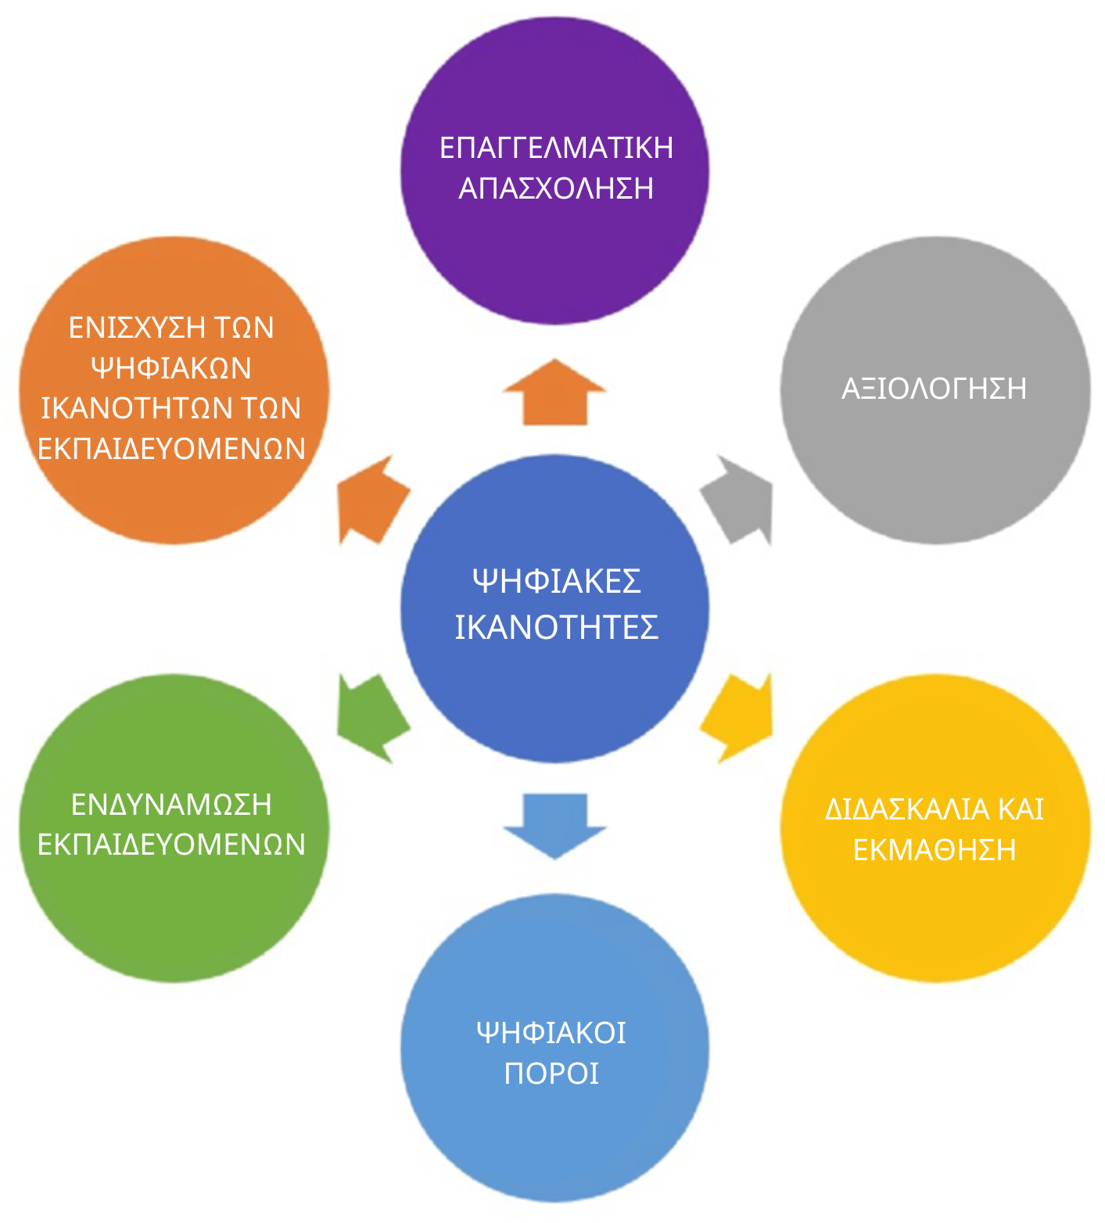
Πηγή: https://www.researchgate.net/figure/The-digital-competence-and-its-areas-own-elaboration-based-on-Redecker-and-Punie-2017_fig1_337089672

Slide 54
Αλφαβητισμός Πληροφόρησης και Δεδομένων
Ικανότητα διατύπωσης αναγκών πληροφόρησης - εντοπισμός και ανάκτηση ψηφιακών δεδομένων, πληροφοριών και περιεχομένου - κρίση όσον αφορά τη συνάφεια της πηγής και του περιεχομένου της - αποθήκευση, διαχείριση και οργάνωση ψηφιακών δεδομένων, πληροφοριών και περιεχομένου.
Επικοινωνία και Συνεργασία:
Ικανότητα αλληλεπίδρασης, επικοινωνίας και συνεργασίας μέσω των ψηφιακών τεχνολογιών με επίγνωση της πολιτισμικής και γενεαλογικής ποικιλομορφίας - συμμετοχή στην κοινωνία των πολιτών μέσω δημόσιων και ιδιωτικών ψηφιακών υπηρεσιών - διαχείριση της ψηφιακής ταυτότητας και φήμης.
Πλαίσιο Επιπέδου Επάρκειας Ψηφιακών Δεξιοτήτων

Slide 55
Δημιουργία Ψηφιακού Περιεχομένου:
Ικανότητα τόσο δημιουργίας και επεξεργασίας ψηφιακού περιεχομένου, όσο και βελτίωσης και ενσωμάτωσης πληροφοριών και περιεχομένου σε ένα υπάρχον σώμα γνώσεων, κατανοώντας παράλληλα πώς πρέπει να εφαρμόζονται τα πνευματικά δικαιώματα και οι άδειες χρήσης - γνώση αναφορικά με το πώς δίνονται κατανοητές οδηγίες σε ένα σύστημα υπολογιστή.
Ασφάλεια:
Προστασία των συσκευών, του περιεχομένου, των προσωπικών δεδομένων και της ιδιωτικής ζωής σε ψηφιακά περιβάλλοντα - προστασία της σωματικής και ψυχικής υγείας, καθώς και επίγνωση των ψηφιακών τεχνολογιών που συμβάλλουν στην κοινωνική ευημερία και την κοινωνική ένταξη - κατανόηση των περιβαλλοντικών επιπτώσεων των ψηφιακών τεχνολογιών και της χρήσης τους.
Πλαίσιο Επιπέδου Επάρκειας Ψηφιακών Δεξιοτήτων (Συν.)

Slide 56
Πλαίσιο Επιπέδου Επάρκειας Ψηφιακών Δεξιοτήτων (Συν.)
Επίλυση προβλημάτων:
Εντοπισμός αναγκών και προβλημάτων, επίλυση εννοιολογικών προβλημάτων και προβληματικών καταστάσεων σε ψηφιακά περιβάλλοντα - χρήση ψηφιακών εργαλείων για την καινοτομία διαδικασιών και προϊόντων - συνεχής ενημέρωση για την ψηφιακή εξέλιξη.

Slide 57
Πλαίσιο Επιπέδου Επάρκειας Ψηφιακών Δεξιοτήτων
Σύμφωνα με το Πλαίσιο DigiComp 2.0, το επίπεδο δεξιοτήτων κατηγοριοποιείται σε τέσσερα επίπεδα: το Βασικό, το Ενδιάμεσο, το Προχωρημένο, και το Πολύ Εξειδικευμένο, στο πλαίσιο των οποίων υπάρχουν δύο υποεπίπεδα.
Συνεπώς, κάθε επίπεδο αντιπροσωπεύει και ένα ανοδικό βήμα στην απόκτηση της ικανότητας από ένα άτομο, ανάλογα με την πολυπλοκότητα της εργασίας, τη γνωστική πρόκληση και την αυτονομία του κατά την ολοκλήρωση της εργασίας. Αυτή η ενότητα επικεντρώνεται στο Ενδιάμεσο και στο Προχωρημένο επίπεδο ψηφιακού αλφαβητισμού.

Slide 58
Ποιο είναι το επίπεδο ψηφιακής επάρκειας στον οργανισμό σας;
Υπάρχουν διάφοροι τρόποι για την αξιολόγηση των επιπέδων ψηφιακών δεξιοτήτων:
Αυτοαξιολόγηση
Αξιολόγηση με βάση τη γνώση
Αξιολόγηση με βάση την επίδοση
Σύνδεσμος με παραδείγματα: Digital Skills Assessment Guidebook

Slide 59
«Δεν υπάρχουν μυστικά για την επιτυχία. Είναι το αποτέλεσμα προετοιμασίας, σκληρής δουλειάς, και του να μαθαίνεις από την αποτυχία».
Colin Powell

Slide 60
Πρακτικές Εφαρμογές & Εργαλεία για την Υποστήριξη του Ψηφιακού Αλφαβητισμού
Graph Literacy App
Gapminder Tools
Google Trends

Slide 61
Πρακτικές Εφαρμογές & Εργαλεία για την Υποστήριξη του Ψηφιακού Αλφαβητισμού
Google GIF Maker
Basics Statistics App
Tableau Mobile App

Slide 62
Διαδικτυακά Εργαλεία για την Υποστήριξη της Επικοινωνίας και της Συνεργασίας
Slack
Microsoft Teams
Basecamp

Slide 63
Διαδικτυακά Εργαλεία για την Υποστήριξη της Επικοινωνίας και της Συνεργασίας
Trello
Zoom
Asana

Slide 64
Ανάπτυξη μίας κουλτούρας συνεργασίας
Η κουλτούρα συνεργασίας βοηθά έναν οργανισμό να μεγιστοποιήσει τις γνώσεις, τις δεξιότητες και τις ικανότητες των εργαζομένων του μέσω της ανταλλαγής ιδεών και πληροφοριών.
Μια μελέτη που διεξήχθη από το Institute of Corporate Productivity κατέληξε στο συμπέρασμα ότι οι εταιρείες οι οποίες προωθούν μία κουλτούρα συνεργασίας έχουν περισσότερες από πέντε φορές περισσότερες πιθανότητες να έχουν υψηλές επιδόσεις από τις εταιρείες οι οποίες δεν ακολουθούν μια συνεργατική προσέγγιση.
Πηγή: https://www.peoplematters.in/site/interstitial?return_to=%2Farticle%2Fculture%2Fdiverse-and-collaborative-culture-is-a-powerful-competitive-advantage-15120

Slide 65
Πώς θα μπορούσατε να αναπτύξετε μια κουλτούρα συνεργασίας;
Επικοινωνήστε ένα ξεκάθαρο όραμα: η διαδικασία αυτή περιλαμβάνει την καθιέρωση ενός συνόλου επιθυμητών συμπεριφορών και στάσεων οι οποίες θα είναι κοινές μεταξύ των εργαζομένων.
Προσλάβετε και αναπτύξτε συνεργάσιμους ηγέτες: οι ηγέτες οι οποίοι έχουν έντονη προσήλωση στην ομαδική εργασία και στον καταμερισμό των πόρων μπορούν να συμβάλουν στη δημιουργία ενός συνεργατικού τρόπου διοίκησης.
Δημιουργήστε ευκαιρίες για συνεργασία: τα κοινά ομαδικά έργα, οι διαλειτουργικές ομάδες εστίασης και η δημιουργία ομαδικών συνομιλιών για την ανταλλαγή πληροφοριών είναι χρήσιμα εργαλεία για την προώθηση μιας κουλτούρας συνεργασίας σε έναν οργανισμό.
Αξιοποιήστε εργαλεία συνεργασίας στα κοινωνικά δίκτυα : στην ψηφιακή εποχή, τα ενδοεταιρικά κοινωνικά δίκτυα και τα εργαλεία που βασίζονται στο υπολογιστικό νέφος μπορούν να συμβάλουν καθοριστικά στην προώθηση της συνεργασίας.
Ενισχύστε και επανεξετάστε την προσέγγισή σας: η εδραίωση της συνεργασίας είναι μια συνεχής διαδικασία, γι’ αυτό και η συνεχής παρακολούθηση της εξέλιξής της είναι απαραίτητη.

Slide 66
Διαδικτυακά Εργαλεία για Δημιουργία Ψηφιακού Περιεχομένου
GIPHY
SurveyMonkey
Snappa
Wideo
Venngage
Meme Generator

Slide 67
Διαδικτυακά Εργαλεία για Δημιουργία Ψηφιακού Περιεχομένου
GameFroot
NoNotes
Checklist
Designspiration
PhraseGenerator
ThingLink
Σύνδεσμος προς τα Εργαλεία

Slide 68
Ποια είναι η σημασία της δημιουργίας περιεχομένου;
Η δημιουργία περιεχομένου αποτελεί τη βάση του ψηφιακού μάρκετινγκ και, ως εκ τούτου, οι εταιρείες και οι οργανισμοί χρησιμοποιούν διαδικτυακά εργαλεία δημιουργίας περιεχομένου για να δημιουργήσουν το περιεχόμενό τους και να προσεγγίσουν το κοινό-στόχο τους.
Η δημιουργία περιεχομένου για την εμπορική προώθηση και το μάρκετινγκ ενός οργανισμού είναι άμεσα συνδεδεμένη με τη χάραξη μιας στρατηγικής μάρκετινγκ.

Slide 69
Πηγή: https://blog.hubspot.com/marketing/content-creation

Slide 70
Διαδικτυακά Εργαλεία για Δημιουργία Ψηφιακού Περιεχομένου: Λογισμικό VPN (Ιδεατό Ιδιωτικό Δίκτυο)
ExpressVPN
ACCESS
CyberGhost
IPVANISH
Surfshark
Σύνδεσμος προς τα Εργαλεία

Slide 71
Διαδικτυακά Εργαλεία για Δημιουργία Ψηφιακού Περιεχομένου: Λογισμικό VPN (Ιδεατό Ιδιωτικό Δίκτυο) (Συν.)
PrivateVPN
Hotspot Shield
NordVPN
STRONGVPN
Purevpn
Σύνδεσμος προς τα Εργαλεία

Slide 72
Διαδικτυακά Εργαλεία για Δημιουργία Ψηφιακού Περιεχομένου: Λογισμικό Antivirus
TOTALAV
Norton
Bitfinder
Panda
Σύνδεσμος προς τα Εργαλεία

Slide 73
Διαδικτυακά Εργαλεία για Δημιουργία Ψηφιακού Περιεχομένου: Λογισμικό Antivirus (Συν.)
Avira
PCPROTECT
McAfee
Avast
Σύνδεσμος προς τα Εργαλεία

Slide 74
Εργαλεία Επίλυσης Προβλημάτων:
Διάγραμμα Ψαροκόκαλου
Διαγράμματα Ροής
Στρατηγικοί Χάρτες
Νοητικοί Χάρτες
Χάρτες Ιδεών
Εννοιολογικός χάρτης
Λογισμικό πολυεπίπεδου ελέγχου διαδικασιών
Λογισμικό Διαγραμμάτων
MindManager
Σύνδεσμος προς τα Εργαλεία

Slide 75
Κύκλος PDCA: Δράση (Plan), Σχεδιασμός (Design), Υλοποίηση (Do), Έλεγχος (Check), Δράση (Act)
Ο κύκλος PDCA, ή αλλιώς γνωστός ως κύκλος Deming, παρέχει ένα ουσιαστικό σύνολο κατευθυντήριων γραμμών για την επιτυχή επίλυση προβλημάτων.
Εισήχθη από τον Dr. Edwards Deming στις αρχές της δεκαετίας του 1920 ως μια γραμμική μέθοδος επίλυσης προβλημάτων τριών βημάτων:
Σχεδιασμός: διερεύνηση της τρέχουσας κατάστασης και αναγνώριση του προβλήματος.
Υλοποίηση: εντοπισμός των αιτιών του προβλήματος και κατάρτιση ενός πλάνου δράσης για την επίλυσή του.
Έλεγχος: παρακολούθηση της αποτελεσματικότητας της λύσης/προσέγγισής σας.
Δράση: μόλις είστε ευχαριστημένοι με την αποτελεσματικότητα της λύσης σας, εφαρμόστε όλες τις απαραίτητες ενέργειες για την επίλυση του προβλήματος.

Slide 76
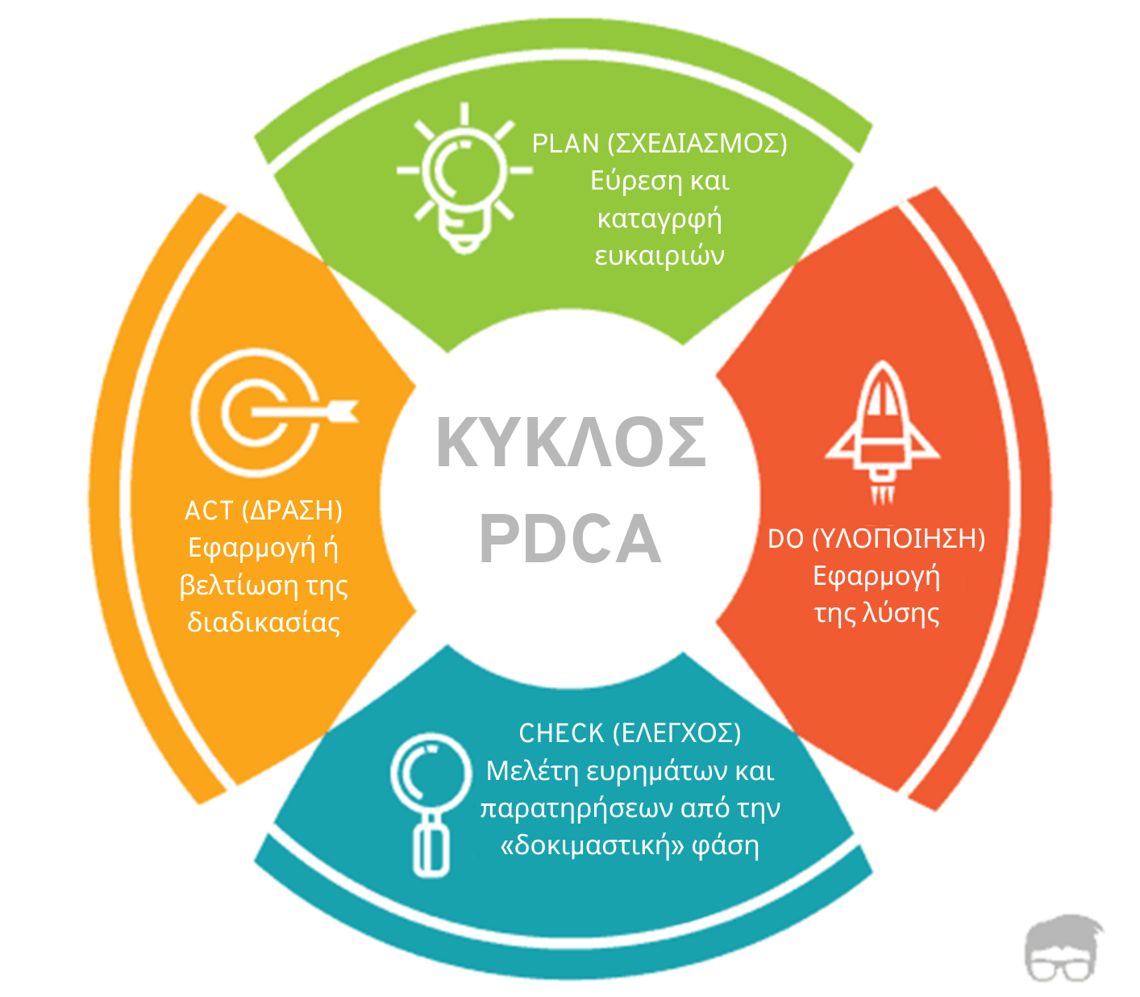
Πηγή: https://www.feedough.com/deming-cycle-pdca-cycle/

Slide 77
03
Ψηφιακό Μάρκετινγκ

Slide 78
Ψηφιακό Μάρκετινγκ
Το Ψηφιακό ή Διαδικτυακό Μάρκετινγκ αποτελεί βασική πτυχή κάθε ψηφιακά προηγμένου Οργανισμού του Τριτογενούς Τομέα που είναι σε θέση να αξιοποιήσει τα οφέλη του ψηφιακού μετασχηματισμού.
Το ψηφιακό μάρκετινγκ ουσιαστικά επιτρέπει την προώθηση πρωτοβουλιών, δράσεων, σκοπών κ.λπ. από τους Οργανισμούς του Τριτογενούς Τομέα, κι επομένως τη σύνδεσή τους με δυνητικά ενδιαφερόμενα άτομα, χρησιμοποιώντας το διαδίκτυο καθώς και άλλες μορφές ψηφιακής επικοινωνίας, όπως το ηλεκτρονικό ταχυδρομείο, τα μέσα κοινωνικής δικτύωσης, τις διαδικτυακές διαφημίσεις και τα μηνύματα κειμένου και πολυμέσων, ως κανάλια μάρκετινγκ.

Slide 79
Ψηφιακό Μάρκετινγκ
Κάθε μορφή ψηφιακής επικοινωνίας που παρέχεται από τους Οργανισμούς του Τριτογενούς Τομέα μπορεί να θεωρηθεί ψηφιακό μάρκετινγκ.
Η σημασία του ψηφιακού μάρκετινγκ για τους Οργανισμούς του Τριτογενούς Τομέα γίνεται εμφανής όταν συνειδητοποιήσει κανείς τις δυνατότητες που αυτό έχει για την ευαισθητοποίηση των ενδιαφερόμενων μερών, και όχι μόνο.

Slide 80
Ψηφιακό Μάρκετινγκ
Το ψηφιακό μάρκετινγκ έχει την ικανότητα να εξαλείφει τους περιορισμούς και τα όρια της προσβασιμότητας και του χρόνου, ενώ παράλληλα προσθέτει άνεση και διευρύνει την εμβέλεια της επικοινωνίας.
Με άλλα λόγια, καθίσταται ευκολότερο για τους ανθρώπους όχι μόνο να μάθουν για μια συγκεκριμένη πρωτοβουλία, αλλά και να τη διαδώσουν.

Slide 81
Ψηφιακό Μάρκετινγκ
Μια σαφής στρατηγική ψηφιακού μάρκετινγκ μπορεί να βελτιώσει τη διαδικτυακή προβολή ενός Οργανισμού του Τριτογενούς Τομέα - κάνοντάς τον να ξεχωρίζει από το πλήθος - αυξάνοντας έτσι το ανταγωνιστικό πλεονέκτημά του έναντι άλλων Οργανισμών που δραστηριοποιούνται σε παρόμοια πεδία.
Επιπλέον, η αυξημένη προβολή που επιτρέπει το ψηφιακό μάρκετινγκ στους Οργανισμούς του Τριτογενή Τομέα παρέχει την ευκαιρία σε όλο και περισσότερους ανθρώπους να εμπλακούν ως εθελοντές στην υλοποίηση συγκεκριμένων δραστηριοτήτων.

Slide 82
Ψηφιακό Μάρκετινγκ
Επιπλέον, οι Οργανισμοί του Τριτογενούς Τομέα είναι σε θέση να οικοδομήσουν και να διατηρήσουν την αξιοπιστία τους αξιοποιώντας το ψηφιακό μάρκετινγκ, καθώς έχουν πλέον τη δυνατότητα να μοιράζονται δυναμικές ιστορίες για τα επιτεύγματά τους και να πραγματοποιούν εκστρατείες μάρκετινγκ ηλεκτρονικού ταχυδρομείου. Μέσω αυτών των στρατηγικών, οι Οργανισμοί δύνανται να εντάξουν τα ενδιαφερόμενα άτομα στο ταξίδι του οργανισμού τους, επιτυγχάνοντας έτσι την οικοδόμηση σχέσεων εμπιστοσύνης και αφοσίωσης με το κοινό.

Slide 83
Ψηφιακό Μάρκετινγκ
Συνεπώς, το ψηφιακό μάρκετινγκ είναι ένα ισχυρό εργαλείο που πρέπει να χρησιμοποιείται από τους ψηφιακά καταρτισμένους ηγέτες των Οργανισμών του Τριτογενούς Τομέα. Την Ενότητα 2 του παρόντος εκπαιδευτικού προγράμματος θα εμβαθύνει στις διαδικασίες επικοινωνίας στο πλαίσιο του ψηφιακού μάρκετινγκ.

Slide 84
Συμβουλές για την Ανάπτυξη μιας Πολιτικής Ψηφιακού Μάρκετινγκ
Γνωρίστε το κοινό σας: είναι πολύ σημαντικό να γνωρίζετε τις ανάγκες των πελατών σας, της ομάδας σας, καθώς και των ενδιαφερόμενων μερών σας όταν διαμορφώνετε μία στρατηγική ψηφιακού μάρκετινγκ.
Ελέγξτε τις στατιστικές αναλύσεις της ιστοσελίδας σας: αυτό θα σας βοηθήσει να κατανοήσετε το κοινό σας καλύτερα, να αξιολογήσετε τις επιτυχίες σας, καθώς και να εξετάσετε πιθανούς τομείς ανάπτυξης.

Slide 85
Συμβουλές για την Ανάπτυξη μιας Πολιτικής Ψηφιακού Μάρκετινγκ
Λάβετε υπόψη τη βελτιστοποίηση των μηχανών αναζήτησης: θα πρέπει να επικεντρωθείτε στην ιεράρχηση των πληροφοριών στην ιστοσελίδα σας και στους λογαριασμούς σας στα μέσα κοινωνικής δικτύωσης για να προσελκύσετε ένα ευρύ κοινό, κι έτσι να επιτύχετε περισσότερη επισκεψιμότητα.
Χρησιμοποιείστε τα κοινωνικά δίκτυα: οι λογαριασμοί στα μέσα κοινωνικής δικτύωσης μπορούν να αυξήσουν το ενδιαφέρον απέναντι στην εταιρεία σας και να σας βοηθήσουν να βελτιώσετε την αναγνωρισιμότητα της επωνυμίας σας.

Slide 86
Συμβουλές για την Ανάπτυξη μιας Πολιτικής Ψηφιακού Μάρκετινγκ
Προσλάβετε εξειδικευμένους επαγγελματίες όποτε χρειάζεται: η επιμέλεια της ιστοσελίδας σας, όπως και των λογαριασμών της εταιρείας σας στα κοινωνικά δίκτυα πιθανόν να απαιτήσει άτομα με εξειδικευμένες ικανότητες.
Είναι σημαντικό να αναγνωρίζετε πότε η προσθήκη ενός νέου ατόμου στο προσωπικό της εταιρείας σας θα εξασφαλίσει επαγγελματισμό και συνεχή ανάπτυξη.

Slide 87
Πηγή: https://www.smartinsights.com/digital-marketing-strategy/digital-strategy-development/10-reasons-for-digital-marketing-strategy/

Slide 88
«Ο μόνος τρόπος για να μάθεις κάτι είναι να το δοκιμάσεις».
Robert Frost

Slide 89
Τα Οφέλη μιας Πολιτικής Ψηφιακού Μάρκετινγκ
Αύξηση της αφοσίωσης των πελατών: το ψηφιακό μάρκετινγκ μπορεί να σας βοηθήσει να προσαρμόσετε τις εμπειρίες των πελατών σας (π.χ. εξατομικευμένες προσφορές μέσω ηλεκτρονικού ταχυδρομείου, εμπλοκή στα μέσα κοινωνικής δικτύωσης κ.λπ.), αυξάνοντας έτσι την εμπιστοσύνη των πελατών σας στην εταιρεία σας.
Εμπλοκή των πελατών στις λειτουργίες της εταιρείας: το ταξίδι ενός πελάτη δεν είναι πάντα μια απλή διαδικασία ανάλυσης και κατανόησης, αλλά το ψηφιακό μάρκετινγκ μπορεί να διευκολύνει την παρακολούθηση αυτής της διαδικασίας.

Slide 90
Τα Οφέλη μιας Πολιτικής Ψηφιακού Μάρκετινγκ
Απευθυνθείτε στο κατάλληλο κοινό: οι πλατφόρμες ψηφιακών μέσων σας επιτρέπουν να στοχεύσετε ένα συγκεκριμένο κοινό, ενώ παράλληλα παρακολουθείτε τις διαδικτυακές δραστηριότητες και τις δημογραφικές πληροφορίες ενός ατόμου.
Δημιουργήστε συνέπεια: με την εφαρμογή μιας πολιτικής ψηφιακού μάρκετινγκ είναι ευκολότερο να παρακολουθείτε την επισκεψιμότητα και να διατηρείτε τη συνέπεια κατά την παράδοση αποτελεσμάτων με βάση τις ανάγκες των πελατών και των ενδιαφερομένων μερών σας.

Slide 91
Τα Οφέλη μιας Πολιτικής Ψηφιακού Μάρκετινγκ
Υπολογίστε τα αποτελέσματά σας με ακρίβεια: υπάρχουν πολλές δυνατότητες παρακολούθησης των επιτυχιών της εταιρείας σας μέσω του ψηφιακού μάρκετινγκ, όπως το να γνωρίζετε πότε ένας επισκέπτης έκανε κλικ σε συγκεκριμένες διαφημίσεις, πόσοι άνθρωποι επισκέφθηκαν την ιστοσελίδα σας και τους λογαριασμούς σας στα μέσα κοινωνικής δικτύωσης κ.λπ.
Οικοδομήστε την αξιοπιστία της επωνυμίας σας: ο εντοπισμός των αναγκών των πελατών σας θα σας βοηθήσει να τους δώσετε τις απαραίτητες απαντήσεις και, ως αποτέλεσμα, θα οικοδομήσετε αξιοπιστία για την εταιρεία σας μεταξύ των πελατών και των ενδιαφερομένων μερών.

Slide 92
Τα Οφέλη μιας Πολιτικής Ψηφιακού Μάρκετινγκ
Χαμηλότερο κόστος: αφιερώνοντας χρόνο για τον σχεδιασμό μιας καλά στοχευμένης εκστρατείας ψηφιακού μάρκετινγκ μπορείτε να προσεγγίσετε τους σωστούς πελάτες με πολύ χαμηλότερο κόστος απ’ ότι οι παραδοσιακές, μη διαδικτυακές μέθοδοι μάρκετινγκ.

Slide 93
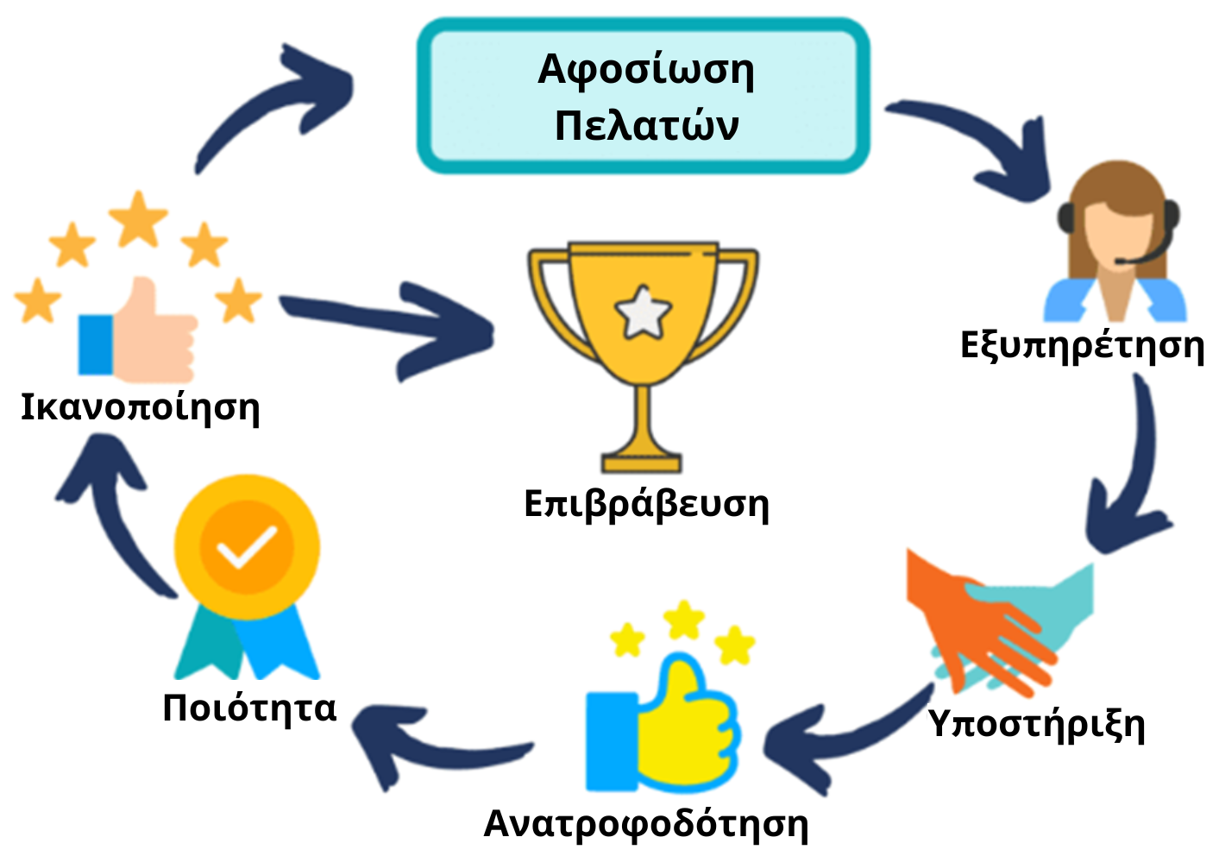
Πηγή: https://digifix.com.au/how-to-improve-customer-loyalty-with-digital-marketing/

Slide 94
Προκλήσεις στην Καθιέρωση Πολιτικής Ψηφιακού Μάρκετινγκ
Γνωρίστε τους πελάτες σας: όταν αναπτύσσετε μια εκστρατεία ψηφιακού μάρκετινγκ, είναι απαραίτητο να γνωρίζετε τι ακριβώς θέλει το κοινό-στόχος σας.
Θα πρέπει να αποφεύγετε να ξοδεύετε χρήματα και χρόνο σε περιεχόμενο και λέξεις-κλειδιά που είναι πολύ ευρέα ή ελάχιστα στοχευμένα.
Για να αποφύγετε αυτή την πρόκληση, μπορείτε να μάθετε περισσότερα για το κοινό σας μέσω ερευνών, δημοσκοπήσεων και ερωτήσεων στις σελίδες σας στα μέσα κοινωνικής δικτύωσης.

Slide 95
Προκλήσεις στην Καθιέρωση Πολιτικής Ψηφιακού Μάρκετινγκ
Δημιουργία ειδικευμένης καθοδήγησης: καθώς οι εταιρείες αυξάνουν την ταχύτητα του ψηφιακού μετασχηματισμού τους, ο ανταγωνισμός αυξάνεται και, ως εκ τούτου, η επιλογή των σωστών πρακτικών δημιουργίας καθοδήγησης είναι απαραίτητη προκειμένου να εξοικονομήσετε χρήματα και χρόνο.
Για παράδειγμα, το κοινό-στόχος σας χρησιμοποιεί το Facebook, ή είναι επαγγελματίες με ενεργή παρουσία στο LinkedIn; Η καλή γνώση του κοινού-στόχου σας θα σας βοηθήσει να αποφύγτε αυτό το δίλημμα.

Slide 96
Προκλήσεις στην Καθιέρωση Πολιτικής Ψηφιακού Μάρκετινγκ
Δημιουργία ενδιαφέροντος περιεχομένου: η δημιουργικότητα και η καινοτομία είναι δύο βασικοί όροι που θα σας βοηθήσουν να αποφύγετε αυτή την πρόκληση, και να δημιουργήσετε ενδιαφέρον περιεχόμενο για το κοινό σας.
Υπάρχουν πολλά είδη υλικού για μάρκετινγκ που μπορείτε να δημιουργήσετε, όπως διαδικτυακές ραδιοφωνικές μεταδόσεις (podcasts), οπτικά ενημερωτικά γραφήματα (infographics), αναρτήσεις στα κοινωνικά δίκτυα κ.λπ.

Slide 97
Προκλήσεις στην Καθιέρωση Πολιτικής Ψηφιακού Μάρκετινγκ
Συμμόρφωση με τους κανονισμούς για την προστασία της ιδιωτικότητας και την κοινοποίηση δεδομένων: ο Γενικός Κανονισμός για την Προστασία Δεδομένων (ΓΚΠΔ/GDPR) είναι ζωτικής σημασίας, τόσο στο μάρκετινγκ εκτός διαδικτύου, όσο και στο ψηφιακό, διαδικτυακό μάρκετινγκ.
Πρέπει να διασφαλίζετε ότι συμμορφώνεστε με τους νόμους που αφορούν τη χώρα σας, καθώς και με τους νόμους που αφορούν τον πληθυσμό του κοινού-στόχου σας.

Slide 98
Προκλήσεις στην Καθιέρωση Πολιτικής Ψηφιακού Μάρκετινγκ
Προσβασιμότητα των ιστοσελίδων: η προσβασιμότητα είναι ένα άλλο ταχέως αναπτυσσόμενο ζήτημα που είναι πολύ σημαντικό τόσο στη διαδικασία της ψηφιοποίησης, όσο και για το ψηφιακό μάρκετινγκ. Υπάρχουν διάφορα μέτρα που μπορείτε να λάβετε για να διασφαλίσετε την προσβασιμότητα.
Για παράδειγμα, μπορείτε να χρησιμοποιήσετε ένα μείγμα περιεχομένου ήχου, εικόνας και εναλλακτικού κειμένου, για να διασφαλίσετε ότι οι χρήστες με προβλήματα όρασης θα εξακολουθούν να έχουν πρόσβαση στην ιστοσελίδα σας.

Slide 99
Μήπως σκέφτεστε να αναπτύξετε τη δική σας Πολιτική Ψηφιακού Μάρκετινκγ;
Πριν θέσετε σε εφαρμογή ένα σχέδιο ψηφιακού μάρκετινγκ, είναι σημαντικό να διασφαλίσετε ότι η στρατηγική σας περιλαμβάνει όλες τις κύριες παραμέτρους μιας πολιτικής ψηφιακού μάρκετινγκ. Μερικές ερωτήσεις που πρέπει να αναλογιστείτε είναι οι εξής:
Έχετε ορίσει τους κύριους σκοπούς και στόχους σας;
Έχετε εντοπίσει ποια είναι τα κοινά-στόχοι σας;
Έχετε εντοπίσει τα κύρια κανάλια επικοινωνίας που χρησιμοποιεί το κοινό σας;
Έχετε βρει τρόπο να υπολογίσετε κατά πόσον είναι επιτυχής η πολιτική σας;

Slide 100
Τα κύρια βήματα για την ανάπτυξη μιας Πολιτικής Ψηφιακού Μάρκετινγκ
Δημιουργήστε την ταυτότητάς σας: το ψηφιακό μάρκετινγκ μπορεί να σας βοηθήσει να ορίσετε τον σκοπό σας, καθώς και να γνωστοποιήσετε τις δράσεις σας σε ένα ευρύ κοινό.
Βελτιώστε τον σχεδιασμό της ιστοσελίδας σας: μια ιστοσελίδα αποτελεί ένα βασικό στοιχείο όλων των οργανισμών, συμπεριλαμβανομένου και των Οργανισμών του Τριτογενούς Τομέα.
Τολμήστε να δραστηριοποιηθείτε: το ψηφιακό μάρκετινγκ μπορεί να σας βοηθήσει να είστε ενεργοί και παρόντες σε μια ανταγωνιστική αγορά και να τολμήσετε να δραστηριοποιηθείτε στον επιχειρηματικό τομέα.

Slide 101
Αξιολόγηση της Πολιτικής Ψηφιακού Μάρκετινγκ που ακολουθείτε
Η ανάλυση της πολιτικής μάρκετινγκ που ακολουθείτε είναι ένας τρόπος ώστε να εντοπίσετε τα κύρια δυνατά και αδύναμα σημεία της, γεγονός το οποίο θα σας βοηθήσει να βρείτε λύσεις σε πιθανά προβλήματα.
Ένα χρήσιμο πλαίσιο για τη διαδικασία αυτή είναι η ανάλυση SWOT, η οποία σάς δίνει την ευκαιρία να εξετάσετε τα δυνατά σημεία, τις αδυναμίες, τις ευκαιρίες και τις απειλές όσον αφορά την πολιτική ψηφιακού μάρκετινγκ που ακολουθείτε.
Διαδικτυακά εργαλεία για ανάλυση SWOT: VisualParadigm, Alignment, Creately, κ.λπ.

Slide 102
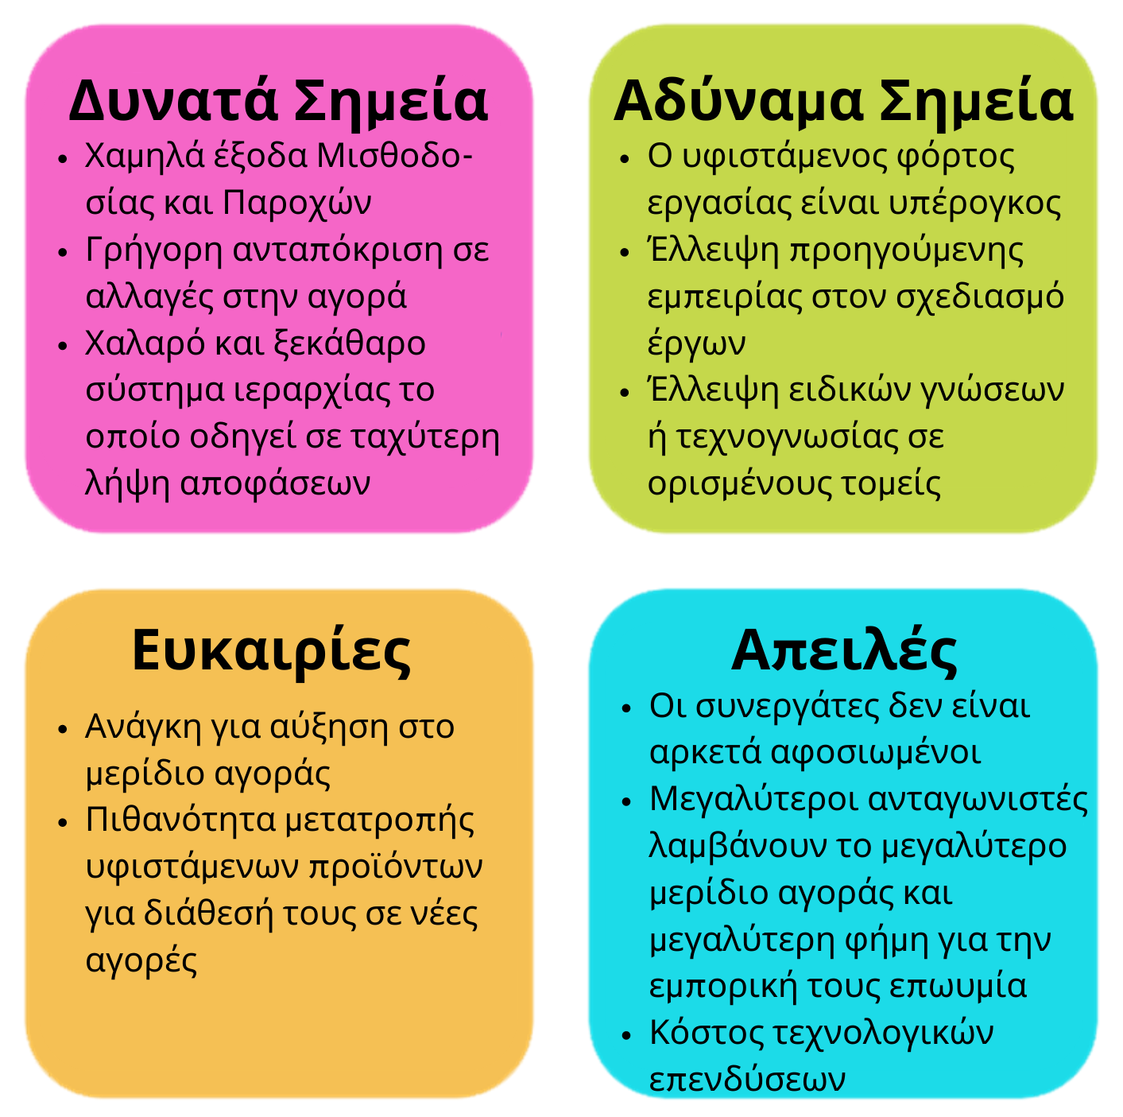
Πηγή: https://www.visual-paradigm.com/guide/strategic-analysis/what-is-swot-analysis/

Slide 103
Η Μελέτη Περίπτωσης (Case Study) “Fanatics”
Το διαδικτυακό κατάστημα ηλεκτρονικού εμπορίου “Fanatics”, το οποίο διαθέτει αθλητικά ρούχα, διαπίστωσε μία τεράστια αύξηση στις πωλήσεις του όταν αποφάσισε να εφαρμόσει ψηφιακό μάρκετινγκ περιεχομένου, προσφέροντας έτσι περισσότερους λόγους στους πελάτες του να επισκεφτούν την ιστοσελίδα της εταιρείας. Η εταιρεία χρησιμοποίησε καμπάνιες AdWords, το Google Shopping και το Facebook για να προσεγγίσει έναν ευρύτερο κοινό-στόχο και να δημιουργήσει μια σταθερή επαφή με δυνητικούς πελάτες.

Slide 104
04
Ψηφιακή Εταιρική Κουλτούρα

Slide 105
Ψηφιακή Εταιρική Κουλτούρα
Ο ψηφιακός μετασχηματισμός που βιώνουμε σήμερα με την εφαρμογή και τη χρήση νεότερων, ταχύτερων και συχνότερα μεταβαλλόμενων ψηφιακών τεχνολογιών, απαιτεί όχι μόνο μια αλλαγή στις δεξιότητες και στις ικανότητες των εργαζομένων, αλλά και στην οργανωτική κουλτούρα που θα τους βοηθήσει να κατασκευάσουν νέα επιχειρηματικά μοντέλα (Cassidy 2019).

Slide 106
Ψηφιακή Εταιρική Κουλτούρα
Επομένως, οι ηγέτες των οργανισμών πρέπει να θεωρήσουν τον ψηφιακό μετασχηματισμό ως μια θεμελιώδη αλλαγή προσέγγισης, η οποία απαιτεί την καθιέρωση μιας κουλτούρας που θα υποστηρίζει αυτή την αλλαγή, θα μεταδίδει τα οφέλη της ψηφιοποίησης, επιτρέποντας έτσι την υλοποίηση της συνολικής στρατηγικής της εταιρείας.

Slide 107
Ψηφιακή Εταιρική Κουλτούρα
Έτσι, οι ηγέτες των οργανισμών θα έχουν την ευκαιρία να καθορίσουν τις αξίες και τα χαρακτηριστικά που καθοδηγούν τον τρόπο με τον οποίο πρέπει να εκτελούνται οι εργασίες σε έναν οργανισμό, κατευθύνοντας τους εργαζόμενους να επιλέγουν και να ενεργούν με τρόπο που να προωθεί τη στρατηγική και τους στόχους του οργανισμού.

Slide 108
Πηγή: https://get.apicbase.com/digital-transformation-restaurants-culture/

Slide 109
«Πάντα να πετυχαίνεις περισσότερα από το αναμενόμενο».
Larry Page

Slide 110
Πώς να Ηγηθείτε ως Ψηφιακοί Ηγέτες
Επικεντρωθείτε στον στόχο: ένας επιτυχημένος ηγέτης θα πρέπει να είναι εστιασμένος στην καινοτομία και να συνεχώς να εντοπίζει δυνατότητες για ανάπτυξη και βελτίωση.
Εξασφαλίστε χρηματοδότηση: εξίσου σημαντικό για έναν ψηφιακό ηγέτη είναι η ικανότητα να εξασφαλίζει χρηματοδότηση η οποία θα καταστήσει δυνατή την προσφορά ευκαιριών κατάρτισης και δραστηριοτήτων που θα φέρουν τα μέλη της ομάδας πιο κοντά.

Slide 111
Πώς να Ηγηθείτε ως Ψηφιακοί Ηγέτες
Θέστε ξεκάθαρους στόχους και γνωστοποιήστε τους: είναι απαραίτητο για έναν ηγέτη να διαθέτει άριστες επικοινωνιακές δεξιότητες, καθώς και να μπορεί να αλληλοεπιδρά με την ομάδα του, θέτοντας τους στόχους για την ανάπτυξη της εταιρίας.
Γνωρίστε την ομάδα σας: ένας ηγέτης που δε γνωρίζει τα μέλη της ομάδας του, δε θα είναι σε θέση να επικοινωνήσει αποτελεσματικά μαζί τους για να εμπνεύσει εμπιστοσύνη στις ηγετικές του ικανότητες, καθώς και στην εταιρεία ως σύνολο.

Slide 112
Πώς να Ηγηθείτε ως Ψηφιακοί Ηγέτες
Αξιολογήστε τα ψηφιακά σας εργαλεία: είναι ζωτικής σημασίας να επενδύετε στη συνεχή ανάπτυξη, και ως αποτέλεσμα, η ηγεσία θα πρέπει να γνωρίζει εάν τα υφιστάμενα εργαλεία της εταιρείας μπορούν να ανταπεξέλθουν στην πρόκληση της ψηφιοποίησης, ή εάν χρειάζονται αντικατάσταση.

Slide 113
Τα Κύρια Χαρακτηριστικά μιας Ψηφιακής Εταιρικής Κουλτούρας
Έχει ως επίκεντρο τον πελάτη: έχοντας ένα σύνολο αξιών που θέτουν τους πελάτες σας στο επίκεντρο των δραστηριοτήτων και των λειτουργιών σας.
Έχει ως γνώμονα τα δεδομένα: η τοποθέτηση των δεδομένων στον πυρήνα της ανάπτυξης μιας εταιρείας θα επιτρέψει στην εταιρεία να παρακολουθεί τις επιτυχίες της και να εντοπίζει δυνατότητες συνεχούς βελτίωσης.

Slide 114
Τα Κύρια Χαρακτηριστικά μιας Ψηφιακής Εταιρικής Κουλτούρας
Ανάληψη ρίσκων και καινοτομία: η ανάληψη ρίσκων πιθανόν να οδηγήσει σε κάποιες αποτυχίες, αλλά είναι ταυτόχρονα και το πρώτο βήμα προς την καινοτομία και την ανάπτυξη. Εξάλλου, κάθε βήμα είναι και μία διαδικασία μάθησης!
Συνεργασία: η παροχή ενός ασφαλούς περιβάλλοντος συνεργασίας μεταξύ των ατόμων σε μια εταιρεία θα αυξήσει την παραγωγικότητα της ομάδας, και θα οδηγήσει στην ανάπτυξη διατμηματικών λύσεων σε ενδεχόμενα προβλήματα.

Slide 115
Τα Κύρια Χαρακτηριστικά μιας Ψηφιακής Εταιρικής Κουλτούρας
Ευελιξία: η ευελιξία θα βοηθήσει το σύνολο των εργαζομένων να προσαρμόζονται πιο εύκολα, να είναι υπεύθυνοι, να αποδέχονται την αποτυχία ως μέρος της διαδικασίας και ως μια εκπαιδευτική εμπειρία στην αναζήτησή τους για βελτίωση.
Διαφάνεια: η διαφάνεια ενισχύει την εμπιστοσύνη και αυξάνει την ενασχόληση τόσο των πελατών, όσο και των εργαζομένων, με τις δραστηριότητες μίας εταιρείας, οδηγώντας σε καλύτερα αποτελέσματα και αύξηση του κέρδους.

Slide 116
Τα Κύρια Χαρακτηριστικά μιας Ψηφιακής Εταιρικής Κουλτούρας
Δία βίου μάθηση: οι τεχνολογικές και ψηφιακές εξελίξεις είναι συνεχείς, έτσι η διαδικασία του ψηφιακού μετασχηματισμού είναι μια συνεχής δραστηριότητα. Κατά συνέπεια, η διατήρηση μιας ψηφιακής εταιρικής κουλτούρας απαιτεί χρόνο και δια βίου μάθηση.

Slide 117
Οι Κύριες Προκλήσεις στην Εφαρμογή μιας Ψηφιακής Εταιρικής Κουλτούρας
Κατανόηση της έννοιας της ψηφιακής εταιρικής κουλτούρας: είναι απαραίτητο να γνωρίζετε τα βήματα του ψηφιακού μετασχηματισμού, καθώς και το τι αυτά συνεπάγονται για την ψηφιακή εταιρική κουλτούρα της εταιρείας.
Ως εκ τούτου, οι εταιρείες δεν θα πρέπει να υποτιμούν τη διαδικασία σχεδιασμού και καθορισμού σαφών στόχων πριν από την έναρξη της μετάβασης σε μια ψηφιακή εταιρική κουλτούρα.

Slide 118
Οι Κύριες Προκλήσεις στην Εφαρμογή μιας Ψηφιακής Εταιρικής Κουλτούρας
Γεφυρώστε το χάσμα μεταξύ ηγεσίας και εργαζομένων: κατά τη μελέτη της διαδικασίας ανάπτυξης μιας ψηφιακής εταιρικής κουλτούρας, έχει παρατηρηθεί ότι μία από τις κύριες προκλήσεις είναι το χάσμα μεταξύ ηγεσίας και εργαζομένων.
Η ηγεσία (ή η έλλειψή της) διαδραματίζει σημαντικό ρόλο στην εταιρική κουλτούρα μιας εταιρείας, έτσι είναι απαραίτητο να εδραιωθεί αμοιβαία κατανόηση και κοινοί στόχοι μεταξύ των διευθυντών και του προσωπικού.

Slide 119
Μήπως προσπαθείτε να καθιερώσετε μια Ψηφιακή Εταιρική Κουλτούρα;
Η ανθρώπινη αντίσταση στην αλλαγή είναι φυσική και, ως εκ τούτου, είναι επόμενο να αντιμετωπίζουμε εμπόδια κατά την προσπάθεια καθιέρωσης μιας ψηφιακής κουλτούρας. Τα πιο συνηθισμένα εμπόδια σε αυτή τη διαδικασία είναι τα εξής:
Η ηγεσία να μην αναγνωρίζει τη σημασία της ψηφιακής κουλτούρας κατά τον σχεδιασμό του ψηφιακού μετασχηματισμού.
Η εταιρική κουλτούρα είναι ενσωματωμένη στην καθημερινή εργασία και είναι δύσκολο να εφαρμοστούν αλλαγές σε αυτήν.
Όλοι γίνονται ολοένα και πιο ψηφιακά εγγράμματοι και επομένως είναι εύκολο να εντοπιστεί εάν η διοίκηση δεν διαθέτει τις κατάλληλες ψηφιακές δεξιότητες.
Η ενδυνάμωση των εργαζομένων κατά την έναρξη εισαγωγής μιας αλλαγής αποτελεί κρίσιμο μέρος της καθιέρωσης μιας ψηφιακής κουλτούρας.

Slide 120
Συμβουλές για την αντιμετώπιση πιθανών προκλήσεων και την καθιέρωση ψηφιακής κουλτούρας
Εστιάστε στους ανθρώπους: είναι πολύ σημαντικό να παρέχετε βοήθεια στους υπαλλήλους σας για να τους διευκολύνετε να συμμετάσχουν στην αλλαγή.
Ξεκινήστε από την κορυφή/ηγεσία: όταν πρόκειται για την καθιέρωση μιας ψηφιακής κουλτούρας, η ανώτερη διοίκηση αποτελεί τον καταλύτη.
«Αγκαλιάστε» την τεχνολογία: ο αποτελεσματικός ψηφιακός μετασχηματισμός μπορεί να σας βοηθήσει να διαχειριστείτε διάφορα δεδομένα, να ενσωματώσετε νέα εργαλεία και να διευκολύνετε την ανταλλαγή πληροφοριών σε πραγματικό χρόνο.
Επικοινωνήστε ένα κοινό όραμα: κάντε τους υπαλλήλους σας να επενδύσουν στην αλλαγή που επιχειρείτε και βεβαιωθείτε ότι αισθάνονται ότι νιώθουν ενδυναμωμένοι καθ’ όλη την διάρκεια της διαδικασίας αυτής.

Slide 121
Μέθοδος Πλατφόρμας “Tandem” για Επίτευξη Στόχων/Αναγκών
Η πλατφόρμα "Tandem" είναι μια κορυφαία πλατφόρμα Διαχείρισης Συνεχούς Επίδοσης που βοηθά τους οργανισμούς (συμπεριλαμβανομένων των Οργανισμών του Τριτογενούς Τομέα) να προσαρμοστούν σε μια νέα, ψηφιακή εταιρική κουλτούρα, και να προετοιμαστούν για μια εποχή με επίκεντρο τον πελάτη, εν μέσω των ραγδαίων τεχνολογικών και ψηφιακών εξελίξεων.
Εξελίσσει τους ηγέτες σε καθοδηγητές
Προωθεί την ανάπτυξη των εργαζομένων
Απλή στη χρήση, επιχειρησιακά έτοιμη και μετρήσιμη

Slide 122
Μελέτη Περίπτωσης (Case Study) – Ο Ψηφιακός Μετασχηματισμός της επωνυμίας “Levi’s”
Παραδοσιακά, οι καινοτομίες στην εταιρεία LS&Co. χρειάζονταν μήνες ή ακόμη και χρόνια για να αναπτυχθούν και να κυκλοφορήσουν.
Το ξέσπασμα της πανδημίας του κορωνοϊού, ωστόσο, οδήγησε την εταιρεία σε έναν αγώνα δρόμου για να αναπτύξει νέες ευκαιρίες και να αναπτύξει ένα περιβάλλον εργασίας από το σπίτι μέσα σε λίγες εβδομάδες.

Slide 123
Περιπτωσιολογική Μελέτη (Case Study) – Ο Ψηφιακός Μετασχηματισμός της επωνυμίας “Levi’s”
Ήταν μια δύσκολη αρχή για την ανάπτυξη μιας ψηφιακής εταιρικής κουλτούρας για την εταιρεία, αλλά τελικά επέφερε πολλά οφέλη, όπως αύξηση της δημιουργικότητας, ταχύτερη εξεύρεση λύσεων και με μικρότερο κόστος, καθώς και αύξηση της παραγωγικότητας.
Πηγή: https://venturebeat.com/ai/how-levis-uses-ai-to-accelerate-its-design-process-and-digital-transformation/

Slide 124
Ατομική Εργασία
Παρακαλώ προσθέστε μία προτεινόμενη πρακτική άσκηση, προετοιμασία για αξιολόγηση ή άλλες ατομικές μελέτες.
Για παράδειγμα, θα μπορούσε να ήταν μια εργασία για την ανάπτυξη και υλοποίηση ενός καινοτόμου έργου, η προσέγγιση του οποίου να βασίζεται στην πρόκληση. Συνιστάται η ανάπτυξη και υλοποίηση ενός καινοτόμου έργου σε συνεργασία με ενδιαφερόμενους τοπικούς φορείς για την αντιμετώπιση των τοπικών προκλήσεων (ενότητα 2.3). Μετά την ολοκλήρωση των 6 ενοτήτων, οι ηγέτες των Οργανισμών του Τριτογενούς Τομέα θα μπορούσαν να παρουσιάσουν τα καινοτόμα έργα τους στους ενδιαφερόμενους φορείς (περιοχή/ πόλη/ τομέας). Αυτό θα τονώσει τη νοοτροπία της προσέγγισης "από τη βάση προς τα πάνω" (bottom-up), την οποία ακολουθούν τα άτομα που βρίσκονται στις ηγετικές θέσεις των Οργανισμών του Τριτογενούς Τομέα, καθώς και οι εργαζόμενοι σε αυτούς, και θα ενισχύσει την αλληλεπίδραση, τη δέσμευση και τη θετική επίδραση στην τοπική και περιφερειακή κοινότητα.

Slide 125
05
Αναφορές

Slide 126
Αναφορές
https://upriseup.co.uk/blog/charity-digital-literacy-reports/
https://www.capgemini.com/2020/09/digital-literacy-in-the-times-of-covid/
https://joinup.ec.europa.eu/sites/default/files/document/2014-12/How%20to%20strenghten%20digital%20literacy%20-%20Practical%20example%20of%20a%20European%20initiative%20SPreaD.pdf

Slide 127
Αναφορές
https://news.microsoft.com/cloudforgood/_media/downloads/en/digital-literacy-en.pdf
https://www.westernsydney.edu.au/studysmart/home/study_skills_guides/digital_literacy/what_is_digital_literacy#:~:text=Digital%20literacy%20means%20having%20the,social%20media%2C%20and%20mobile%20devices
https://www.webwise.ie/teachers/digital_literacy/

Slide 128
Αναφορές
https://www.diggitmagazine.com/wiki/digital-culture#:~:text=Digital%20culture%20refers%20to%20culture%20shaped%20by%20the,personal%20computers%20and%20other%20devices%20such%20as%20smartphones.
https://www.loginradius.com/blog/growth/7-mistakes-companies-make-during-digital-transformation/

Slide 129
Αναφορές
https://thirdsectorlab.co.uk/11-must-read-digital-inclusion-reports-and-case-studies/
https://blog.remesh.ai/3-key-case-studies-for-successful-digital-transformation
https://dataschools.education/apps-tools-to-support-data-literacy/
https://www.educationalappstore.com/blog/4-best-apps-increasing-data-literacy-skills/

Slide 130
Αναφορές
https://www.raconteur.net/technology/top-10-communication-and-collaboration-tools/
https://www.outbrain.com/blog/12-awesome-digital-content-creation-tools/
https://anvl.com/blog/keys-to-successful-digital-transformation/
https://blog.mindmanager.com/blog/2020/07/07/202007problem-solving-tools/

Slide 131
Αναφορές
https://www.lumapps.com/solutions/digital-transformation/digital-transformation-tools/
https://tedigitalmarketing.com/digital-marketing/5-tips-to-creating-a-successful-digital-marketing-strategy/
https://www.nibusinessinfo.co.uk/content/advantages-and-disadvantages-digital-marketing

Slide 132
Αναφορές
https://www.cardinaldigitalmarketing.com/blog/top-9-benefits-of-digital-marketing/
https://linchpinseo.com/challenges-facing-digital-marketers/
https://redmediauk.com/marketing-in-the-third-sector/
https://www.husson.edu/online/blog/2021/07/marketing-case-studies

Slide 133
Αναφορές
https://digileaders.com/how-to-lead-a-successful-digital-team/
https://knolskape.com/blog-characteristics-of-digital-culture/
https://www.capgemini.com/fi-en/wp-content/uploads/sites/27/2018/09/dti-digitalculture_report_v2.pdf
https://www.ourtandem.com/

Slide 134
Αναφορές
https://hbr.org/2022/02/4-lessons-from-levis-digital-transformation
https://www.renaissance.com/2019/02/08/blog-digital-literacy-why-does-it-matter/#:~:text=The%20American%20Library%20Association%20(ALA,both%20cognitive%20and%20technical%20skills.%E2%80%9D
https://www.westernsydney.edu.au/studysmart/home/study_skills_guides/digital_literacy/what_is_digital_literacy

Slide 135
Αναφορές
https://www.jisc.ac.uk/guides/developing-digital-literacies
https://techboomers.com/importance-of-digital-literacy
https://gdsgroup.com/insights/marketing/blueprint-for-digital-leadership/#:~:text=Digital%20leadership%20is%20the%20strategic,for%20overseeing%20the%20digital%20assets
https://gdsgroup.com/insights/marketing/digital-transformation-framework/

Slide 136
Αναφορές
https://careerwise.co.za/digital-literacy/
https://ec.europa.eu/digital-single-market/en/news/new-report-shows-digital-skills-are-required-all-types-jobs
https://upriseup.co.uk/blog/charity-digital-literacy-reports/
https://www.smartsheet.com/content-center/executive-center/digital-transformation/how-achieve-five-competencies-effective-digital-leaders

Slide 137
Αναφορές
https://www2.deloitte.com/content/dam/Deloitte/uk/Documents/public-sector/deloitte-uk-decoding-digital-leadership.pdf
https://theonebrief.com/the-digital-leader-core-competencies-for-a-new-era/
https://www.redhat.com/en/services/consulting/open-innovation-labs?sc_cid=7013a00000269xoAAA&gclid=CjwKCAiApfeQBhAUEiwA7K_UH-a88Ob-on_rMBHiP3zMRabjf-h7cLci5kaes4cUGxN8KDh__kImxBoChDUQAvD_BwE&gclsrc=aw.ds

Slide 138
Αναφορές
https://www.redhat.com/en/engage/organize-for-innovation-20180913?sc_cid=7013a00000269xpAAA&gclid=CjwKCAiApfeQBhAUEiwA7K_UHxPdDVA1s1OIJyVgw-8bDauRMsyT-ADFsErR-faXFBHkHVwvu2qP6BoC4FQQAvD_BwE&gclsrc=aw.ds

Slide 139
Ευχαριστούμε
Ερωτήσεις;
www.leaderseeds.eu

